Slide 1
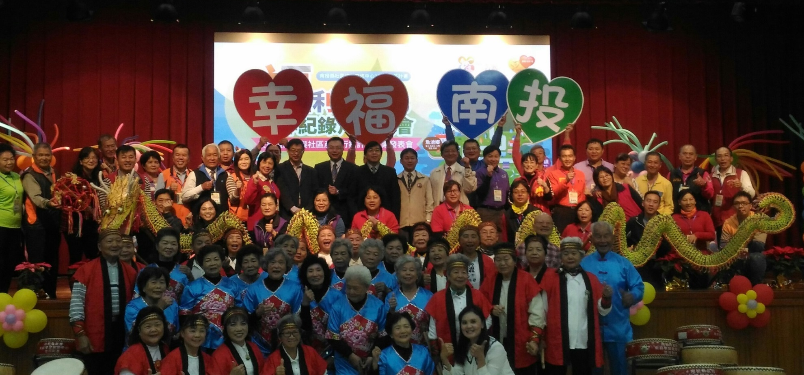
福利社區化旗艦型計畫心得分享
簡報人：社團法人南投縣竹山鎮富州社區發展協會
執行長楊麗娜

Slide 2
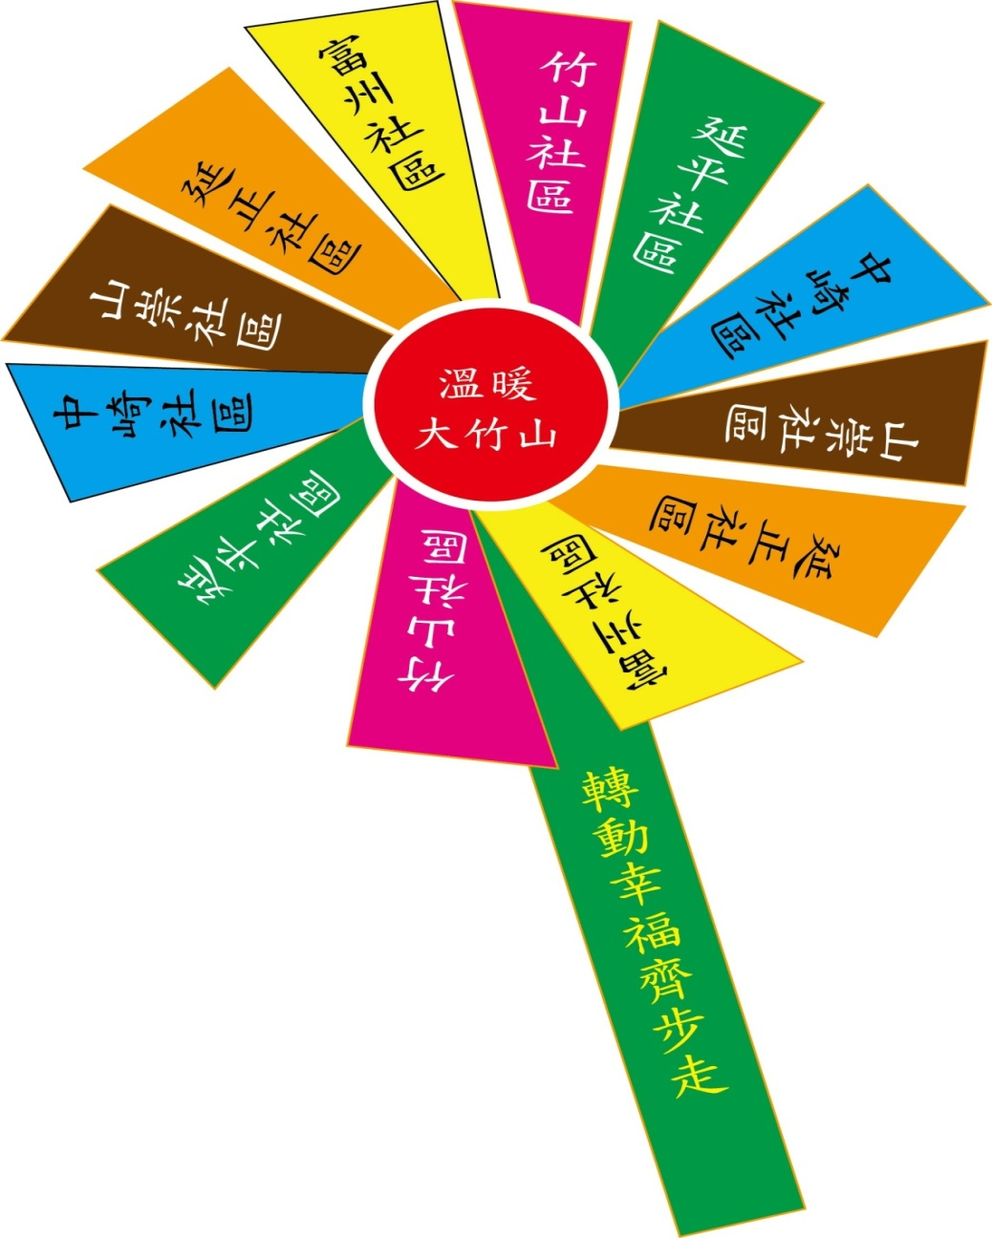
計畫名稱
溫暖大竹山˙轉動幸福齊步走
106年
執行到108年

Slide 3


106年旗艦型計畫

Slide 4
一、計畫緣起
106年南投縣政府及竹山鎮公所輔導辦理大旗艦計畫，竹山鎮有28里，但有34個社區，以卓越社區為主，連結延正社區績效組甲等社區為輔，將社區發展經驗分享給發展中的社區，富州社區責無旁貸，希望扮演老母雞帶小雞的腳色，帶動其他社區一起成長，使他們獲得更多啟發。
領航
社區
-富州
協力
社區
-延正
協力
社區
-竹山
協力
社區
-山崇
協力
社區
延平社區
協力
社區
中崎社區

Slide 5
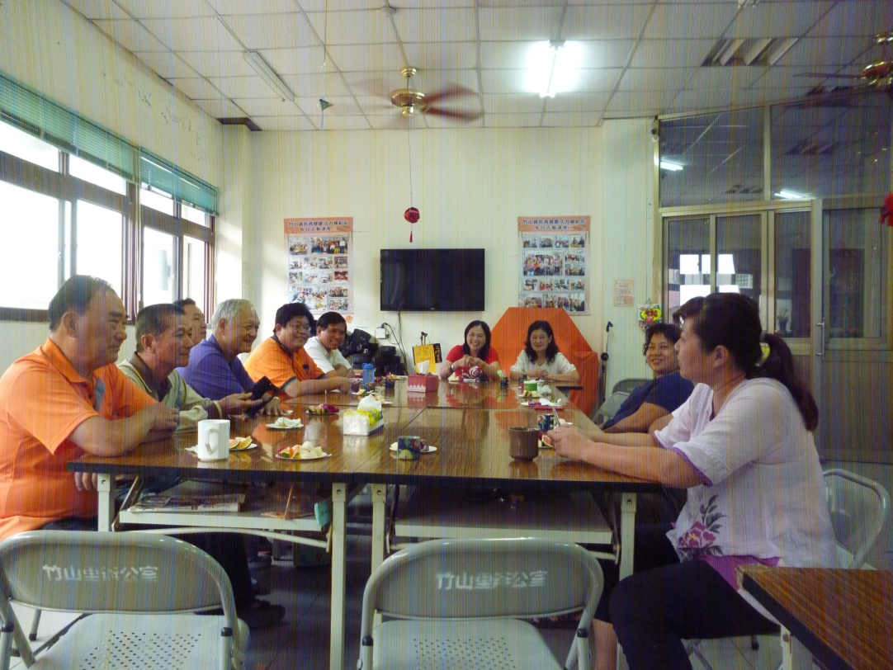
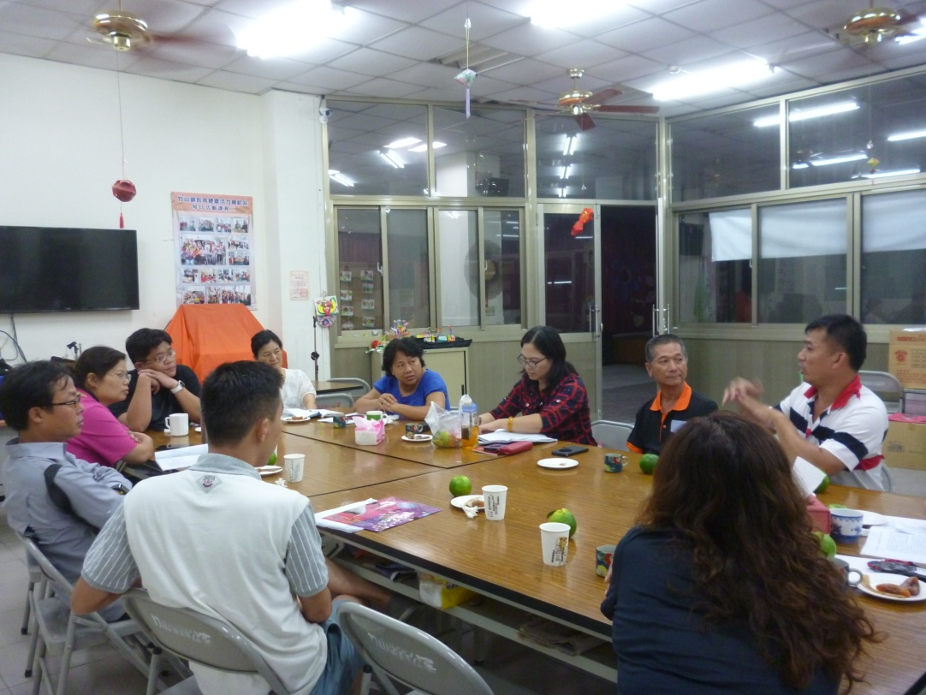
大旗艦計畫提報會議
105年11月8日
105年11月15日
雖然很趕~但我們很認真籌備

Slide 6
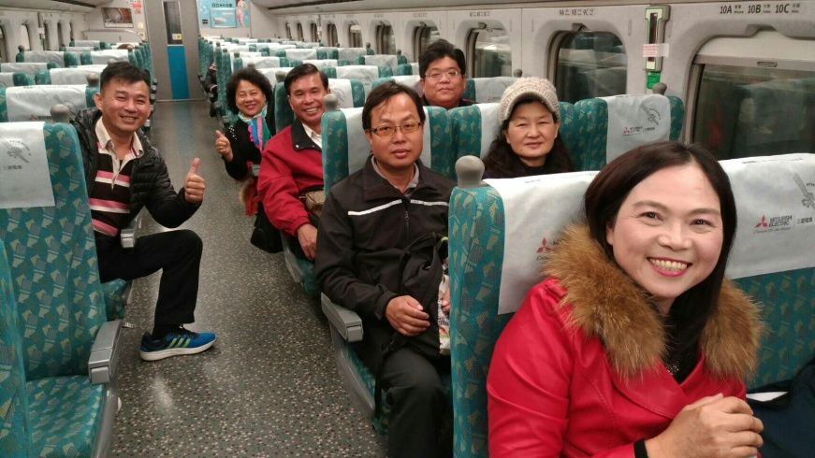
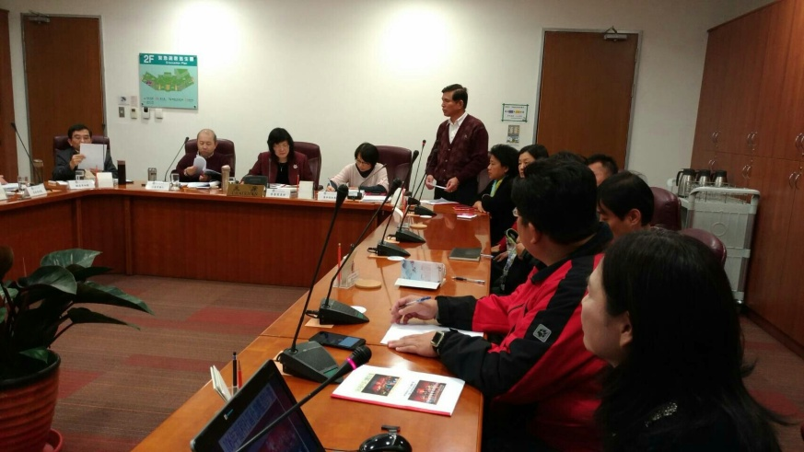
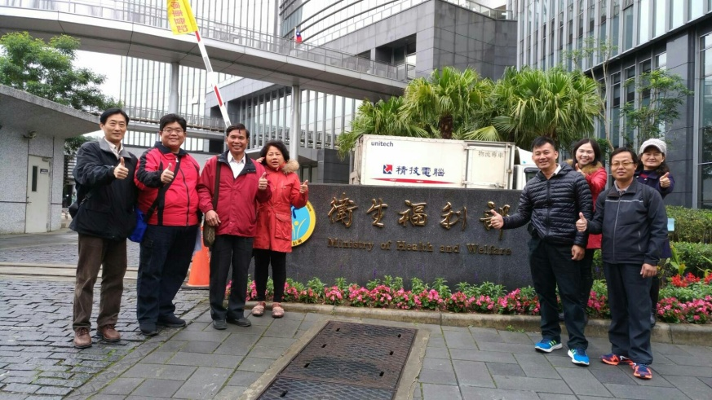
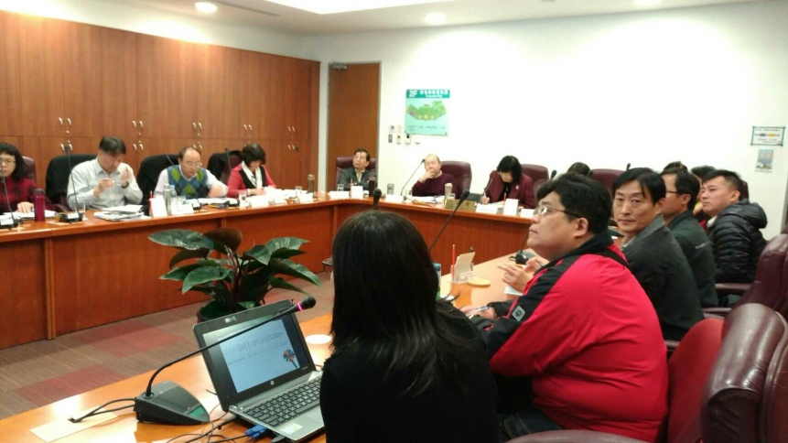
進京赴考~ 106年1月25日審查會議

Slide 7
富州社區得獎事蹟及最近執行社區發展工作情形
榮獲95年~105度全縣社區照顧關懷據點評鑑_優等。
榮獲96年度衛生福利部社區發展工作評鑑績效組_優等。
榮獲101年度衛生福利部社區發展工作評鑑卓越社區。
榮獲100年度教育部樂齡學習中心全國評鑑優等，101年度後年
年得到縣評鑑特優獎。
榮獲104年度衛生福利部社區照顧關懷據點金點獎。
101年度通過水土保持局農村再生計畫。
辦理文化部109年/105年村村有藝文活動。104年度村落文化發展計畫。105年度推動社區營造及村落文化計畫跨域合作類。
93年度起辦理林務局社區林業計畫。
105年度辦理衛生福利部社區照顧關懷據點提升日間托老中心服務

Slide 8
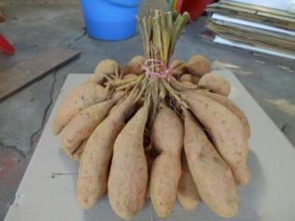
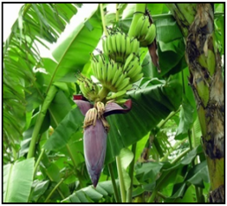
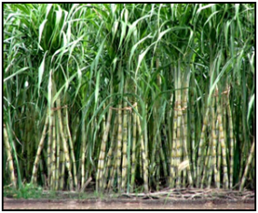
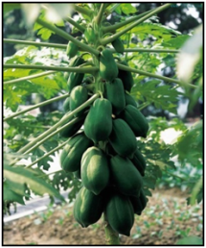
延正社區得獎事蹟及最近執行社區發展工作情形
榮獲104年~105度社區關懷據點評鑑_優等。
榮獲104年度全國十特色家政班。
榮獲103年度全國社區評鑑績效組_甲等社區。
榮獲103年度南投縣社區評鑑績效組_第一名。(連續二年)
榮獲103年度社區關懷據點評鑑_甲等。
榮獲102年度南投縣社區評鑑績效組_第一名。
榮獲102年度社區關懷據點評鑑_甲等。
榮獲101年度南投縣社區評鑑績效組_單項特色獎。
榮獲100年度建構農村婦女優質生活計畫比賽_第二名。

Slide 9
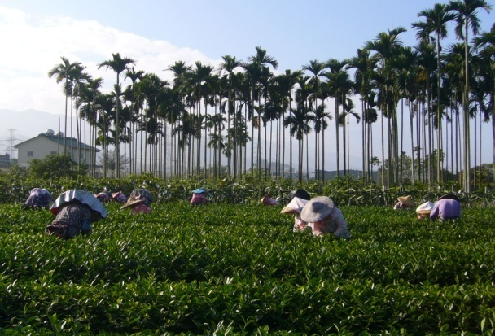
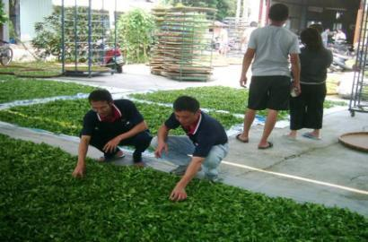
延正社區得獎事蹟及最近執行社區發展工作情形
103-105年連續3年承辦竹山鎮小旗艦計畫以母雞帶小雞模式帶領竹山社區、山崇社區、延祥社區、福田社區辦理福利化社區業務
承辦南投縣105年小旗艦論壇
承辦南投縣104年婦幼志工大隊成立大會
辦理南投縣關懷據點連繫會報
辦理竹山鎮社區聯誼會會報

Slide 10
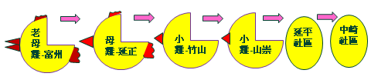
二、計畫目的
(一)、輔導社區發展協會轉型，強化社區發展協會的角色功能及開發社區資源的能力。
(二)、增進社區實務推動的能力：透過經驗交流分享的座談，由資深社區夥伴協助新進社區分析社區條件、特性與資源，挖掘合宜的社區營造議題，以及推動各項議題的入門秘訣。並視需求引進專業資源，邀請相關領域之專家學者來教導如何提案、分享實務推動的方法及步驟。
(三)、強化社區協力網路：希望透過陪伴家族制度的運作，促進更密切的社區經驗交流與互相合作，並透過定期或不定期聚會、工作坊，發揮各社區間互助討論的能量，使陪伴家族機制穩健發展。
(四)、建構在地社區照顧與社區福利資源網絡，累積社區福利服務推展經驗，促發社區經驗交流及傳衍。

Slide 11

三、辦理單位
一、指導單位：衛生福利部、南投縣政府、竹山鎮公所
二、主辦單位：南投縣竹山鎮富州社區發展協會
三、聯合提案單位：
竹山鎮延正社區發展協會、竹山鎮山崇社區發展協會
竹山鎮延平社區發展協會、竹山鎮竹山社區發展協會
竹山鎮中崎社區發展協會
四、協辦單位：
紫南宮管理委員會、社寮文教基金會、竹山秀傳醫院
、竹山鎮社區聯合 會、竹山鎮樂齡學習中心、社團法
人南投縣基督教青年會、富州里辦公處、山崇里辦公
處、延正里辦公處、延平里辦公處、竹山里辦公處、
中崎里辦公處、延平國小、中州國小、中和國小、竹
山鎮衛生所、何勝豐議長服務處、蔡宜助議員服務處
、竹山鎮民代表會。

Slide 12

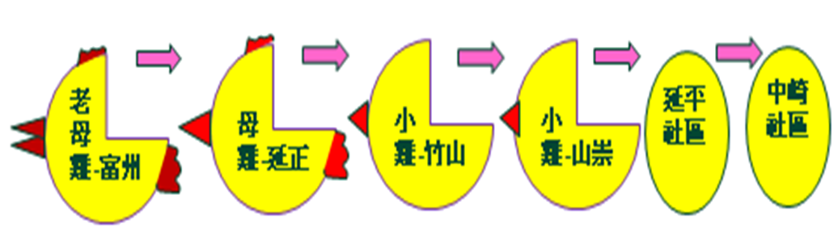
四、實施期間及地點
一、實施期間：自106年1月1日至106年12月31日
二、實施地點：
竹山鎮富州社區發展協會
竹山鎮山崇社區發展協會
竹山鎮延正社區發展協會
竹山鎮延平社區發展協會
竹山鎮竹山社區發展協會
竹山鎮中崎社區發展協會

Slide 13
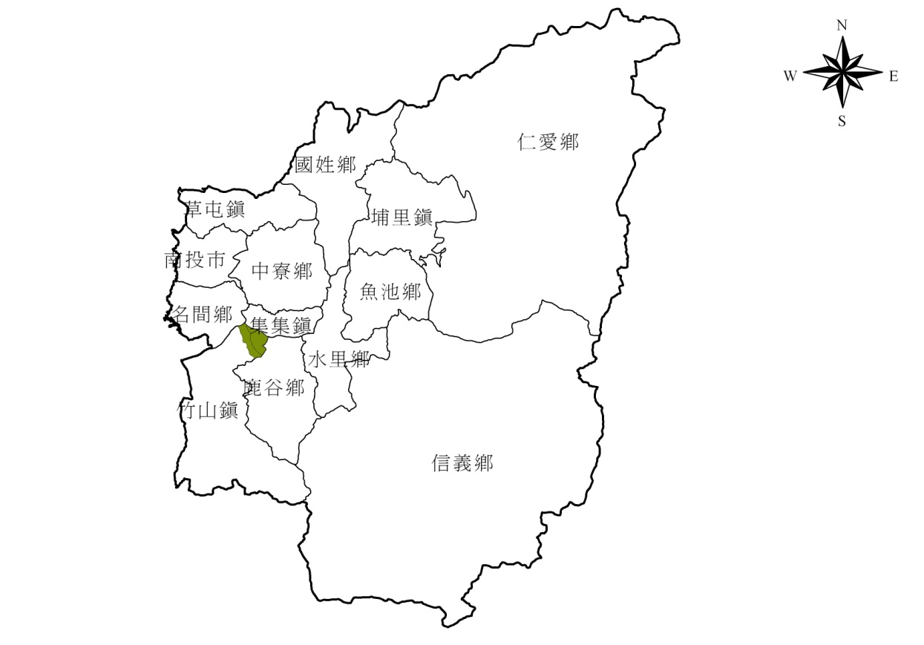
五、竹山鎮與旗艦社區簡介
竹山鎮行政區28里、34社區，民國88年發生的九二一大地震對南投縣及竹山鎮造成相當大的災情，造成竹山鎮的人口的大量外移；截至105年10月底，全鎮人口數計55,582人，其中男性為28,548人，占51.4﹪；女性為27,034人，占48.6﹪。

Slide 14
1.竹山鎮人口各年齡層調查統計表
性別 | 0-9 歲 | 10-14 歲 | 15-19 歲 | 20-39 歲 | 40-49 歲 | 50-59 歲 | 60-64 歲 | 65-74 歲 | 75歲以上 | 合計
男 | 1,871 | 1,329 | 1,765 | 8,335 | 4,273 | 4,502 | 1,993 | 2,482 | 1,998 | 28,548
女 | 1,815 | 1,224 | 1,633 | 7,537 | 3,734 | 4,082 | 1,911 | 2,595 | 2,499 | 27,034
合計 | 3,686 | 2,553 | 3,398 | 15,872 | 8,007 | 8,584 | 3,904 | 5,077 | 4,501 | 55,582
比例 | 6.6% | 4.6% | 6.1% | 28.6% | 14.4% | 15.4% | 7.1% | 9.1% | 8.1%
 | 11.2% |  |  |  |  |  |  | 17.2%
年齡

Slide 15

2.大旗艦社區老人及兒童人口數
大旗艦社區 | 總人口數 | 65歲以上老人 | 佔總人口數百分比
富州社區 | 705 | 192 | 27.2％
山崇社區 | 2,150 | 274 | 12.7％
延正社區 | 1,972 | 366 | 18.6％
延平社區 | 3,469 | 574 | 16.6％
竹山社區 | 2,407 | 477 | 19.8％
中崎社區 | 1,585 | 268 | 16.9％
總計 | 12,288 | 2,151 | 100％
大旗艦社區 | 總人口數 | 5-9歲兒童人口數 | 佔總人口數百分比
富州社區 | 705 | 16 | 22.7％
山崇社區 | 2,150 | 67 | 31.2％
延正社區 | 1,972 | 49 | 24.8％
延平社區 | 3,469 | 100 | 28.8％
竹山社區 | 2,407 | 83 | 34.5％
中崎社區 | 1,585 | 47 | 29.7％
總計 | 12,288 | 362 | 100％

Slide 16

3.竹山鎮新住民人口國籍統計表
年度 | 大陸 | 越 南 | 印尼 | 柬埔寨 | 泰國 | 菲律賓 | 馬來西亞 | 日本 | 德國 | 緬甸 | 加拿大 | 法國 | 美國 | 新加坡 | 英國 | 港澳 | 韓國 | 其他 | 總計
105 | 464 | 437 | 109 | 20 | 7 | 25 | 2 | 10 | 1 | 7 | 2 | 4 | 7 | 1 | 2 | 4 | 1 | 8 | 1111

Slide 17

4.竹山鎮社區發展態樣
社區發展型態 | 積極活動型 | 一般活動型 | 靜止型
數量 | 9 | 20 | 5
類別 | 社區名稱
積極型 | 富州、延正、山崇、中和、包府、社寮、新生、田家樂、竹山
活動型 | 中央、延平、延和、大鞍、中正、桶頭、桂林、車店仔、柯仔坑、福田、延山、竹圍、鯉魚、鯉南、和興
潛力型 | 下坪、中崎、秀林、硘磘
靜止型 | 坪頂、瑞竹、藤湖、福興、延祥
新成立 | 雲林

Slide 18

5.社會福利社區化旗艦社區態樣分析表
社區 發展 | 富州 社區 | 延正社區 | 竹山社區 | 山崇 社區 | 延平 社區 | 中崎社區
社區 型態 | 積極 活動型 | 積極 活動型 | 積極 活動型 | 積極 活動型 | 一般 活動型 | 一般 活動型

Slide 19

6.實施地點

Slide 20

7.竹山鎮社區SWOT分析（優劣勢分析）
優勢S （社區內部優勢） | 劣勢W （社區內部劣勢）
聯合提案社區幹部充分參與計畫溝通協調，強烈表達參與意願，並經理監事會決議提案。 六個社區中富州社區為卓越社區，延正社區為績效組甲等社區，由兩社區進行跨社區的協同互助，帶動一起成長。 提案社區曾經獲得衛生福利部101年度績優社區評鑑，卓越組成績。 幹部企圖心強團結一致。 縣政府公所強力輔導，社區明顯進步，協力單位配合度佳。 竹山以產竹為主，以竹藝帶入DIY活動遊程，規劃培訓志工及開發銀髮志工能量提升種子師資。 社區連結其他方案、單位、政府機關能力優良。 | 人口老化，社區專業人才欠缺(電腦文書、計畫撰寫)。 社區自主財源困難。 社區對於專業性課程(方案設計、核銷等)亟須加強。 4.社區志工多為中高齡人員，需要找尋年輕志工。

Slide 21
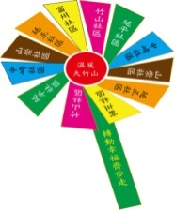
7.竹山鎮社區SWOT分析（優劣勢分析）
機會O（社區外部機會） | 威脅（T 社區外部威脅）
執行旗艦計畫有效整合輔導機制，是潛力型及消極型社區發展的最佳推手。 大環境推動福利社區照顧弱勢服務。 有效運用資源利於區域發展。 建構完整社區照顧服務體系，社區照顧關懷據點及推動長照2.0。 有利於落實推展社會福利社區化政策。 6.旗艦社區幹部與意識的抬頭，對於未來社區連結層面有偌大的優勢 。 | 1.團隊屬鄉村社區，缺乏公教人力志工，不利發展軟實力。 2.無立竿見影的計畫執行，難以大步啟動營造福利社區。 3.部份社區會務仍顯生疏。 4.社區幹部結構更替過於頻繁，阻 礙發展。 5.政府機關計畫補助皆有上限，社區勢必迎來自給自足的挑戰。 6.各社區存在著各自的民情習慣，對於社區之間結合是種阻力。

Slide 22


7.竹山鎮社區SWOT分析（優劣勢分析）
策略： 積極培訓人才，投入社福工作行列，以深耕舊庄頭，創造新社區的理念，認真執行服務計畫，透過彼此學習的環境，提升社區在福利服務工作上之自主運作能力。 整合區域發展，提供社區之間可以同心協力、競爭又學習的環境，以學習互動、資源共享的操作模式；就近學習、實質推展在地服務福利工作。 連結整合社區內社團組織與公部門資源，配合社區在地組織，有效率的將福利資源發揮到最高效益。 召募並培訓在地志工，強化志工服務知能與技巧，發揮在地人服務在地人之精神，落實社區照顧關懷計畫目標。 藉由計畫專案管理人員進駐，協助計畫推動。 6. 深耕社區並配合政府施政計畫與目標，建構綿密的社區資源網絡，落 實福利社 區化，達到福利服務近便性之目標。

Slide 23


六、當地社區特性及整體執行能力分析：
社區營造永續發展觀念重塑
人力資源及志願服務團隊準備度高
各社團意識凝聚力高，公共參與動力強烈
竹山鎮公所在地積極協調及輔導
縣政府政策引導及橫向資源聯結
社區推展的成功經驗帶動鄰近社區仿效
豐富的人文地產景資源，具備產業發展及社區經濟自主潛勢
廟宇、醫院、慈善團體與社會資源投入，協助方案資源的整合
社區間對計畫的高度共識與聯結機制的共同承諾
社區與村里長密切配合，有助於基層力量整合

Slide 24
七、計畫三年推動目標及步驟
社區人力資源開發及工作團隊培訓
（一）第一年：社區人力資源開發與據點經驗分享
1.輔導旗艦社區發展協會成立聯合志工隊。
2.積極輔導未設立據點之社區成立關懷據點。
3.106年計畫以關懷據點健康促進、集中用餐，新住民及婦女共融共學課
程培力、弱勢家庭子女關懷輔導、兒少課業及生活輔導及社區需求調
查為推動主軸，讓後續社區依據各社區福利人口需求調查規劃及推動
相關方案。
4.運用社區活動中心設置社區照顧關懷據點。
5.培訓志工提升社區團體榮耀感與志工團隊的成就感。
6.整合醫院及衛生單位方案及社區資源與專業人力，推展社區型照顧及
健康促進與社區健康營造相關方案
7.以竹工藝品及竹童玩及社區傳統民俗技藝 舞龍及布袋戲為主題，培訓
銀髮志工及婦女為種子師資。

Slide 25


七、計畫三年推動目標及步驟
（二）第二年：家庭服務支持系統建立+社區安全及健康促進
1.因應老人晚年養老以居家及在地老化的需求與福利趨勢，提供健康老化、創意樂活成長教育，延續推動社區長青食堂集中用餐，日間照顧服務為重點。
2.協助新住民生活適應，鼓勵台灣居民學習認識異國民俗風情，一同融合一同學習，進而輔導社區婦女就業之能力以增進經濟能力。
3.竹山以產竹子為主，竹工藝品及竹童玩相當多樣，而社區在地傳統民俗技藝文化活動傳承技藝，以竹工藝品及竹童玩及社區傳統民俗技藝舞龍、布袋戲為主題，以種子師資訓練社區兒少學童有正當休閒娛樂。並結合學校推動社區課後照顧單親、低收入戶、原住民及隔代教養或外籍配偶家庭關照方案。
4.善用在地慈善團體資源及鄰近社區，透過計畫之推動執行之帶動及區域性社區資源之整合，使社區發展協會逐步啟動，並建立相互學習及區域聯結之機制。

Slide 26

七、計畫三年推動目標及步驟
（三）第三年：建立社區照顧體系及社區經濟互助自助系統建立+社區福利服務串聯已達福利延續與延伸
1.深化及累積社區照顧方案推展經驗，建構區域性及鎮內之社區照顧體系。
2.配合本鎮豐富之人文地產景等相關資源、社區營造政策之推動及資源之導入，鼓勵社區推動社區自力營造，營造優質之生活空間與生活品質。
3.藉由社區自力營造，發展在地產業資源及人文特色，使地方產業發展得以支撐及支持社區福利照顧工作，提升社區產業價值。
4.組織社區照顧中年二度就業人員培訓機制，創造社區就業機會，發展自立照顧與社區互助系統。
5.社區福利服務的延續與延伸、多元的發展，讓福利進入社區之中，並達成互助自立的精神，運用大社區帶領小社區，從粗淺到精熟，使社區人力流通共同提升並進。
6.串聯社區、政府機關、民間團體等各團體帶領，資源共享。

Slide 27
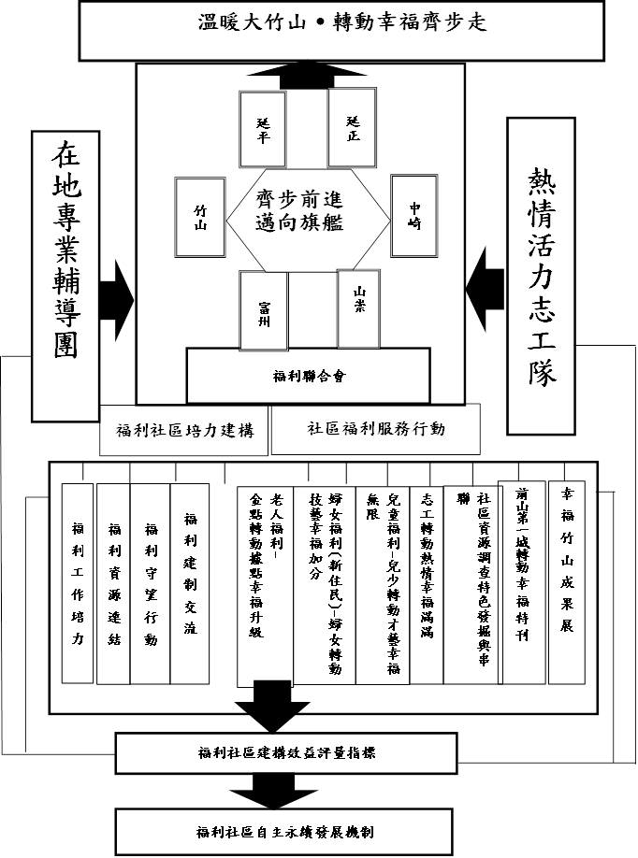

八、計畫內容

Slide 28

八、計畫內容
(一)、老人福利-金點轉動據點幸福升級
編號 | 服務項目 | 服務內容 | 服務方式與規劃 | 活動講師
1-11月 | 社區照顧關懷據點設立 | 1.關懷訪視 2.電話問安 3.多元健促 4.集中用餐 | 旗艦計畫社區夥伴設立關懷據點。 6場次協助到旗艦社區在據點實務上的運作。 健促活動內容的交流與互動，吸引志工參與培訓的目的。原有據點之社區，藉由績優社區的實務經驗分享，提升社區據點質量與內容。 | 實務老師(跨社區)： 楊麗娜理事長、管梅秀理事長、楊莉理總幹事、陳富新理事長、吳麗芳總幹事、黃啟瑞理事長 專業團隊(跨部會)：社團法人南投縣基督教青年會、南投縣政府社會處、竹山鎮公所、竹山鎮樂齡學習中心

Slide 29


活動內容規劃(關懷據點)
活動期程 | 課程內容 | 時間 | 講師 | 備註
1月-3月 | 1.協助輔導與轉介，使旗艦社區 積極設立社區照顧關懷據點 2.設立並且開始試辦 | 2小時 | 楊麗娜理事長、管梅秀理事長、楊莉理總幹事 | 實務 協助
4月-8月 | 1.關懷據點業務檢討與協助 2.健康促進活動課程的安排，提升質量 | 4小時 | 楊麗娜理事長、管梅秀理事長、楊莉理總幹事 | 實務 協助
6月-12月 | 1.據點核銷資料整理協助與教學 2.據點評鑑資料整理協助與教學 | 4小時 | 楊麗娜理事長、管梅秀理事長、楊莉理總幹事 | 實務 協助

Slide 30
八、計畫內容
(一)、老人福利-金點轉動據點幸福升級
編號 | 服務項目 | 服務內容 | 服務方式與規劃 | 活動講師
3-9月 | 樂齡學堂 | 1.體適能及預防失智課程 2.靜態課程-竹工藝DIY、杉林溪茶道、茶點製作 | 安排於山崇社區、竹山社區、中崎社區各10堂課程，計30堂。 安排於富州社區、延正社區、山崇社區、竹山社區、中崎社區各10堂課程，計40堂。 | 專業老師： 阮登科老師 蕭淑珍老師 羅智容老師 葉梅森老師 許發成老師 實務老師(跨社區)： 楊麗娜理事長 管梅秀理事長 曾鈺琄理事長 曾雪芳總幹事

Slide 31
八、計畫內容
(一)、老人福利-金點轉動據點幸福升級
編號 | 服務項目 | 服務內容 | 服務方式與規劃 | 活動講師
3-9月 | 懷舊課程-往事只能回味 | 生命繪本創作 | 1.由朝陽科技大學羅智容老師帶領長輩生命繪本製作，並由社區志工陪伴完成。(安排於延正社區、富州社區、各10堂課程)。 2.完成的生命繪本故事，將安排長輩至其他辦理關懷據點及兒少課後陪伴的旗艦社區，與其他長輩及兒童一起分享，講述生命繪本故事內容。 3.於期末辦理懷舊展覽活動，展現長者生命繪本以及舊時照片(人、事、地、物、景) | 專業老師： 羅智容老師 實務老師(跨社區)： 楊麗娜理事長 管梅秀理事長

Slide 32

活動內容規劃(樂齡學堂)
活動期程 | 課程內容 | 時間安排 | 講師 | 備註
30堂課 | 體適能課程 | 30小時 | 阮登科老師 蕭淑珍老師 曾雪芳總幹事
30堂課 | 竹工藝課程 | 60小時 | 葉梅森老師 許發成老師
12堂課 | 杉林溪茶茶道課程 | 24小時 | 管梅秀理事長
6堂課 | 茶食製作 | 12小時 | 曾鈺琄理事長
20堂課 | 懷舊課程 | 40小時 | 羅智容老師
6堂課 | 成果與展現 | 12小時 | 楊麗娜理事長、管梅秀理事長、楊莉理總幹事

Slide 33

八、計畫內容
(二)、婦女福利(婦女、新住民)- 轉動技藝幸福加分
編號 | 服務項目 | 服務內容 | 服務方式與規劃 | 活動講師
3-10月 | 新住民及社區婦女共融學習班 | 1.烏克麗麗 2.特色美食手工 藝及茶道 3.婦女講座 | 在竹山社區辦理新住民及社區婦女烏克麗麗共融學習班邀請老師指導。 在山崇社區邀請廖淑梅老師及曾鈺琄理事長指導特色美食及手工藝，管梅秀理事長指導茶道。 3.邀請詹秀員老師及楊麗娜 理事長楊莉理總幹事擔任 講座課程老師，倡導婦女 權益，推動性別平等，團 結婦女力量，參與公共事 務。於竹山社區、山崇社 區各一場 | 專家老師： 黃俊華老師、廖淑梅老師、老師、詹秀員老師、袁玉珍老師 實務老師(跨社區)： 楊麗娜理事長 管梅秀理事長 楊莉理總幹事 專業團隊(跨部會)：大旗艦社區夥伴、南投縣政府、竹山鎮公所、竹山鎮樂齡學習中心

Slide 34

活動內容規劃
活動期程 | 課程內容 | 時間 | 講師 | 備註
10堂課 | 烏克麗麗 | 20小時 | 黃俊華老師
10堂課 | 特色美食手工藝 | 20小時 | 廖淑梅老師
2堂課 | 茶道 | 4小時 | 管梅秀理事長
2堂課 | 婦女權益及性別平等 | 4小時 | 詹秀員老師
2堂課 | 新住民講座 | 4小時 | 袁玉珍老師
2堂課 | 婦女志工參與分享 | 2小時 | 楊莉理總幹事各一小時

Slide 35

八、計畫內容
(三)、兒童福利-轉動才藝幸福無限
編號 | 服務項目 | 服務內容 | 服務方式與規劃 | 活動講師
3-11月 | 課後多元陪伴班 | 1.兒童課輔 2.體育活動 3.書法練習 4.美勞手藝 5.文史采風 6.運動舞蹈 7.竹童玩製作 8.廟宇故事 9.生態探索 10.話劇排練 11.社區特色學習 | 透過兒童課輔班的舉辦，協助社區學子、弱勢兒童在課業方面，能夠在社區受到協助與提升 透過體育活動班的帶領，提倡運動家精神、品格教與、強健體魄、文化傳承的教育理念 社區文史資源豐富，志工人才濟濟，規劃多元課輔，提攜孩子平安快樂成長 | 延平國小教師：陳淑珍老師、張雯婷老師、陳俊峰老師、楊富翔老師等 中和社區：教師葉如玉老師、葉家閑老師 中和國小教師群 社區專長人才：運動舞蹈岳露西老師及游繡鶯女士、竹藝文史大師陳高明、陳碧海等

Slide 36

活動內容規劃
星期三 | 12:40-13:20 | 第一節：作業指導
 | 13:20-14:00 | 第二節：精熟學習/課程預習
 | 14:00-14:10 | 下課時間
 | 14:10-15:50 | 第三節：才藝課程/社區探索/代間互動
 | 15:50-16:20 | 點心時間
 | 16:20-17:00 | 第四節：服務學習/才藝課程/社區探索/代間互動
 | 17:00-17:40 | 第五節：服務學習/才藝課程/社區探索/代間互動
 | 17:40-17:50 | 下課時間
 | 17:50-18:30 | 第六節：閱讀/樂器/作業指導/評量時間

Slide 37
八、計畫內容
(四)、社區資源調查特色發掘與串聯
編號 | 服務項目 | 服務內容 | 服務方式與規劃 | 活動講師
3-10月 | 社區資源調查特色發掘與串聯 | 1.社區人文地產景資源調查 2. 福利化需求調查資料統計 | 1.邀請老師來講授社區對於人文地產景資源調查如何訪談及整理，再由各社區幹部及志工負責訪談社區耆老及整理資料。 2. 邀請老師來講授社區福利化需求調查，做為日後推動社區發展各項工作依據。 | 專家老師： 詹秀員老師、黃宏謨老師、張昭友老師 實務老師(跨社區)： 楊麗娜理事長 楊莉理總幹事 專業團隊(跨部會)：大旗艦社區夥伴、南投縣政府、竹山鎮公所、文化局、社寮文教基金會、延平國小、中和國小、竹山鎮樂齡學習中心

Slide 38

活動內容規劃
活動期程 | 課程內容 | 時間 | 講師 | 備註
1堂課 | 福利化社區資源調查與運用 | 2小時 | 詹秀員老師
1堂課 | 福利化社區資源調查與運用 | 2小時 | 黃宏謨老師
2堂課 | 人文地產景資源調查與運用 | 4小時 | 逢甲大學城鄉文化轉型論壇 執行長張昭友老師
1堂課 | 社區資源調查特色實務分享 | 2小時 | 楊麗娜理事長
1堂課 | 社區資源調查特色實務分享 | 2小時 | 楊莉理總幹事

Slide 39

八、計畫內容
(五)、志工轉動熱情幸福滿滿
編號 | 服務項目 | 服務內容 | 服務方式與規劃 | 活動講師
3-9月 | 志工培訓 | 完成志工基礎及特殊培訓課程 社福進階培訓課程 | 完成志工基礎及進階培訓，並拿到志願服務手冊。 完成志工社福進階培訓課程。 | 專業老師 (跨部會)：呂建蒼社工師、朱思美老師、羅智容老師、蕭雨郎社工員、王業老師陳淑珍老師 實務講師 (跨社區)：楊麗娜理事長 楊莉理總幹事

Slide 40

活動內容規劃－志工基礎及特殊培訓課程：
時 間 | 課 程 內 容 | 講師
第一天
08:00 ~ 10:00 | 志願服務的發展趨勢 | 呂建蒼社工師
10:00 ~ 12:00 | 志願服務倫理 | 呂建蒼社工師
12:10 ~ 13:00 | 午 餐
13:00 ~ 15:00 | 社會福利概述 | 呂建蒼社工師
15:10 ~ 17:10 | 志願服務運用單位業務簡介 | 楊莉理總幹事
第二天
08:00 ~ 10:00 | 志願服務經驗分享 | 朱思美老師
10:00 ~ 12:00 | 綜合討論－集思廣益論方法 | 朱思美老師
12:10 ~ 13:00 | 午 餐
13:00 ~ 15:00 | 說話的藝術 | 羅智容老師
15:00 ~ 17:00 | 自我了解與自我肯定 | 羅智容老師
第三天
08:00 ~ 10:00 | 志願服務的內涵 | 蕭雨郎社工員
10:00 ~ 12:00 | 志願服務法規之認識 | 蕭雨郎社工員
12:10 ~ 13:00 | 午 餐
13:00 ~ 15:00 | 社會資源與志願服務 | 蕭雨郎社工員
15:10 ~ 17:10 | 志願服務工作內容說明及實習 | 楊麗娜理事長

Slide 41
活動內容規劃－社福進階培訓課程：：
時 間 | 課 程 內 容 | 暫定講師
09:00 ~ 11:00 | 兒少心理探討 | 延平國小王業老師
11:00 ~ 12:00 | 國小學童陪伴處遇情形 | 延平國小王業老師
12:10 ~ 13:00 | 午 餐
13:00 ~ 14:00 | 兒少品格教育養成 | 延平國小陳淑珍老師
14:00 ~ 15:00 | 兒少溝通與技巧 | 延平國小陳淑珍老師

Slide 42

八、計畫內容
(六)、幹部培力及社區聯繫會議
編號 | 服務項目 | 服務內容 | 服務方式與規劃 | 活動講師
2-11月 | 旗艦計畫幹部培力聯繫會報 | 社區實務工作分享與報告 專家出席指導與協助 邀請老師主題授課 方案運作檢討與改善 交流觀摩活動 | 邀請專家學者出席參加，透過專業性見解來推動計畫運行 社區實務分享與討論，實際進行方案的檢討 未來規劃與社區資源分享(補助計畫、方案等) 透過外縣市績優社區經驗交流觀摩活動幫助社區推動業務面向的思考。 | 專業老師 (跨部會)：黃宏謨老師、會議主持 (跨社區)：楊麗娜理事長、管梅秀理事長、曾鈺琄理事長、朱崇慕理事長、林志豪理事長 林鴻義理事長

Slide 43

八、計畫內容
(七)、轉動幸福-竹風車入口意象
編號 | 服務項目 | 服務內容 | 服務方式與規劃 | 活動講師
3-7月 | 轉動幸福 | 竹風車入口意象製作 | 1.邀請竹藝老師指導6個社區同時製作。 2. 至昨完成竹風車放置各自社區中當成裝置藝術及宣傳【溫暖大竹山˙轉動幸福齊步走】計畫精神 | 專業老師 (跨部會)：許發成老師、 (跨社區)：楊麗娜理事長、管梅秀理事長、曾鈺絹理事長、朱崇慕理事長、林志豪理事長 林鴻義理事長

Slide 44
八、計畫內容
(八)、幸福旗艦特刊
籌組旗艦特刊編輯委員會，以聯合社區幹部為主要成員，成立旗艦特刊報導編輯委員會，收集旗艦活動資訊，刊載報導旗艦聯合社區相關活動集錦、志工活動、活動預告、成果報導、政令宣導等紀錄性質之文稿。
所屬社區 | 委員會委員
南投縣竹山鎮富州社區發展協會 | 楊麗娜、賴玉如、陳朝焚
南投縣竹山鎮山崇社區發展協會 | 朱崇慕、陳芃蓁
南投縣竹山鎮延正社區發展協會 | 管梅秀、楊莉理
南投縣竹山鎮延平社區發展協會 | 林鴻義、陳碧海、陳俊峰
南投縣竹山鎮竹山社區發展協會 | 曾鈺絹、曾雪芳
南投縣竹山鎮中崎社區發展協會 | 林志豪、葉如玉、葉家閑

Slide 45

八、計畫內容
(九)、溫暖大竹山˙轉動幸福齊步走-成 果 展
A.靜態展示-「社區特色展示」
(1) 邀請旗艦各社區，針對其服務特色、推動成果等，設計海報於會場展示，展現成果與其他社區交流分享。
(2) 請各社區特色分類，挑出較具特色的作品於會場展示。也可自備其他文宣資料、CD、宣傳品等輔助參展。
B.動態活動：
(1) 邀請本鎮六個社區擺設各社區特色，推廣各據點社區產業，供與會人員
及鄰近民眾透過展示了解社區特色。
(2) 社區表演-「社區活力SHOW出來」(6個社區)
透過動態表演的演出，展現各社區活力，除供秀出社區自信與動力外，也提供其他社區觀摩學習，增進各社區未來帶領活動之豐富性。

Slide 46
八、計畫內容
(九)、溫暖大竹山˙轉動幸福齊步走-成 果 展
時間 | 活動內容 | 負責人員/單位 | 備註
08：00－09：00 | 場佈 | 旗艦社區 | 場佈-靜態展示區 及農村市集
09：00－09：30 | 與會人員報到 | 旗艦社區 | 各社區指派志工協助報到
09：30－09：45 | 健康動一動~相見歡 | 富州社區 | 富州社區帶動跳
09：45－10：00 | 開幕式-長官、來賓致詞 | 縣政府 社會處 | 長官來賓致詞
10：00－12：00 | 旗艦社區成果表演 | 旗艦社區 | 6個社區進行表演、與會人員可自由參與農村市集DIY及觀賞靜態擺設
12：00－13：00 | 午餐時間 | 旗艦社區
13：00－14：00 | 自由參觀 | 各社區 | 靜態展示
14：00 | 閉幕 | 縣政府社會處

Slide 47
八、計畫內容
(十)、旗艦計畫專案經理人事費
序 | 項目 | 單位 | 單價 | 數量 | 小計 | 說明
1 | 薪資 | 月 | 30,000 | 12 | 360,000 | 1月~12月
2 | 獎金 | 月 | 30,000 | 1.5 | 45,000 | 年終獎金
3 | 勞健保 | 月 | 2,200 | 12 | 26,400 | 自籌
 | 合計 |  |  |  | 405,000

Slide 48
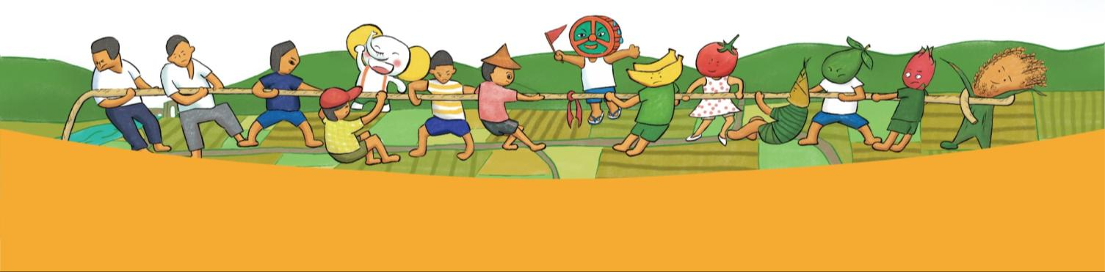
九、整體計畫執行方式
1.旗艦開航 福祉永續
旗艦聯合社區工作之執行，由專家學者定期參與計畫指導與協助，並提供諮詢意見及必要之支援，輔導社區培訓幹部及志工，自主發展成長服務，帶動區域間整體發展，落實社會福利社區化工作，提升社會福利品質及水準。

Slide 49
九、整體計畫執行方式
2.歡喜做夥 快樂服務
成立福利社區旗艦會，辦理福利社區幹部成長營、旗艦聯繫會報、實務分享會，以參與旗艦計畫之社區，每單位提報五至六位社區幹部參加訓練，改善人力資源不足，更可提升服務品質。

Slide 50
九、整體計畫執行方式
3.志工成長 效率加倍
辦理旗艦社區幹部志工研習，延聘相關專家學者或社福專業老師，辦理二梯次培訓研習、號召參與計畫之社區及其他社區夥伴志工，就近學習在地服務，讓服務效率加倍。

Slide 51
九、整體計畫執行方式
4.整合資源 福利展現
整合旗艦社區、周邊團體、政府部會、在地資源、團體等，充分運用資源與協助，持續辦理社區關懷據點服務工作，規劃設計研習課程，提供老人福利、新住民及婦女福利(共融共學班)、社區資源調查及運用、兒童福利(課後陪伴班) 、社區能量提升等福利展現。

Slide 52
九、整體計畫執行方式
5.社區齊步走 共同打造溫暖大竹山
富州社區為卓越社區，責無旁貸帶領其他社區一起成長，還有全國甲等社區延正社區為輔，透過本次福利化社區旗艦競爭型計畫，提升六個社區在福利服務工作上之運作能力，一起萌芽茁壯，並兼具實質之福利工作推展，再透過資源整合，區域發展的合作協助，將有限資源，開創無限希望，打造快樂溫暖生活在大竹山的福利幸福好環境。

Slide 53
九、整體計畫執行方式
6.成果發表 再創高峰
計畫每年期結束前，辦理成果發表會，並透過個案之成長紀錄以及志工投入工作心得，進行價值分享研討及評估，針對計畫內容執行策略討論及調整修正，增加社區參與，讓福利化社區旗艦競爭型計畫效益再創高峰。

Slide 54
十、人力配置
計畫項目 | 負責人 | 人員 | 負責內容 | 備註
計畫總負責人 | 楊麗娜 | 各小組 | 負責計畫統籌會議召開之職掌 | 專案經理人業務協助執行
計畫總幹事 | 楊莉理 | 各社區 | 協調整合及計畫分工業務
幹部培訓及社區聯繫會報 | 楊莉理 | 各小組 | 福利社區幹部培訓及聯繫會報執行
社區老人福利 | 管梅秀 楊麗娜 | 各社區 | 老人福利計畫執行與資料匯整
新住民及婦女福利 | 曾鈺琄 朱崇慕 | 各社區 | 新住民婦女福利計畫執行與資料匯整
兒少課後陪伴福利 | 林鴻義 林志豪 | 各社區 | 兒少福利計畫執行與資料匯整
竹風車入口意象 | 林志豪 | 各社區 | 社區產業計畫執行與資料匯整
社區資源調查特色發掘與串聯 | 陳朝焚 | 各社區 | 社區資源調查講師與課程安排
志工培訓 | 曾雪芳 | 各社區 | 志工幹部訓練講師與課程安排
旗艦特刊報導 | 楊莉理 | 各社區 | 旗艦報導委員會召集、特刊發行
財務 | 陳薰玲 陳碧貞 | 會計 出納 紀月琴 | 協助財務業務的管理
進度管理 | 楊莉理 | 各社區 | 監督執行進度
月專案報告 | 楊麗娜 | 各社區 | 聯繫會報

Slide 55
十一、計畫期程
期程 內容 | 105年 11月 | 105年 11月 | 105年 11-12月 | 106年 1 月 | 106年 2 月 | 106年 3 月 | 106年 4 月 | 106年 5 月 | 106年 6 月 | 106年 7 月 | 106年 8 月 | 106年 9 月 | 106年 10月 | 106年 11月 | 106年 12月
旗艦聯合社區說明會 | ✶
召開第一次及第二次籌備會 | ✶
計畫撰寫提報 |  |  | ✶
聯繫會議 |  |  | ✶ | ✶ | ✶
方案執行 |  |  |  | ✶ | ✶ | ✶ | ✶ | ✶ | ✶ | ✶ | ✶ | ✶ | ✶ | ✶
特刊出版發行 |  |  |  |  |  |  | ✶ |  | ✶ |  | ✶ |  | ✶
志工組訓 |  |  |  | ✶ | ✶ | ✶ | ✶ | ✶ | ✶ | ✶ | ✶ | ✶ | ✶ | ✶
聯繫會報實務分享 |  |  |  | ✶ | ✶ | ✶ | ✶ | ✶ | ✶ | ✶ | ✶ | ✶ | ✶ | ✶
成果展 |  |  |  |  |  |  |  |  |  |  |  |  |  | ✶
綜合檢討 |  |  |  |  |  |  |  |  |  |  |  |  |  | ✶ | ✶
計畫回顧與未來展望 |  |  |  |  |  |  |  |  |  |  |  |  |  |  | ✶
辦理核銷 |  |  |  |  |  |  |  |  |  |  |  |  |  | ✶ | ✶

Slide 56
十二、106年度總體計畫預期效益
(一)福利社區幹部成長營預期訓練20位，改善多數社區人才短缺的困境，提升社區自主運作能力，落實推動社會福利社區化政策，均衡發展永續經營。
(二)志工教育訓練90人次，增進社區志工對方案操作的專業能力，讓志工具備服務知識與技能，強化志工服務認知與技巧，發揮在地人服務在地人之精神，落實社區照顧關懷計畫目標。
(三)強化社區關懷據點服務品質，透過優等據點協助與扶持，80%以上旗艦社區相繼成立照顧關懷據點，提升據點質量，且透過各類健康促進活動的培力與辦理，落實快樂生活在南投優質的幸福好環境。
(四)發行旗艦特刊4期共2,400份，詳實傳遞福利型社區旗艦計畫執行過程點滴，完全紀錄與報導、檢討與改進，互相鼓勵扶持與協助。
(五)旗艦計畫各項方案執行如擬各方案目標執行預期效益。

Slide 57
十三、旗艦計畫未來展望
1、旗艦計畫第一年整合有意願社區開始，藉由人力培訓、聯合執行方案推展、每月社區參與旗艦計畫聯繫會議，透過區域聯結行動及方案推展，建立在地組織互助學習系統及資源網絡(實務講師與分享)，逐年加強社區參與，由人才培訓(志工幹部訓練)及方案執行(方案撰寫培力與執行)，深化及發展在地社區照顧承載經驗，社區需求資料調查，建構區域性社區照顧關懷體系，且透過3年旗艦計畫的運行，社區間網絡結構穩定，在未來持續運作，進行更進步的合作與推動。
2、藉由社區自力營造，凝聚社區意識，發展在地特色產業資源及人情文化，使地方人文地產景等資源結合社區推展，得以回饋支撐及支持社區福利照顧工作、社區經濟資源、在地產業發展等，以社區最基層社會組織力量，社區之間的相互扶持與協助，加以政府政策支援，專家學者輔導與加持，持續推動社會福利社區化之理想。
3、我們生活成長的竹山美麗家園，社區夥伴願意一起打拼，為自己的家鄉及所屬社區奮鬥，我們將社區串在一起，希望以政府做媒介，用最少的資源聯結可用社會力量，創造最大的共同福利願景--老有所養、幼有所學、共榮共進、溫暖竹山，達成福利共享的理想與展望。

Slide 58
大旗艦106年度執行效益
執行方案 | 子方案 | 辦理場次 | 參與人次
老人福利－ 金點轉動據點幸福升級 | 績優社區據點經驗分享 | 6場 | 120人次
 | 樂齡學堂 | 51次 | 1,073人次
婦女福利- 轉動技藝幸福加分 | 婦女共融學習班 | 10次 | 212人次
 | 婦女權益講座 | 6場 | 222人次
兒童福利-轉動陪伴幸福無限 | 課後陪伴班 | 66次 | 1,479人次
志工轉動熱情幸福滿滿 | 社福進階志工培訓 | 1場 | 60人次
 | 方案撰寫能力培訓 | 1場 | 81人次
幹部與志工培力及旗艦聯繫會議 | 旗艦聯繫會議 | 11次 | 158人次
 | 共識交流營 | 4次 | 194人次
 | 外縣市績優社區觀摩活動 | 1次 | 43人次
轉動幸福˙特色產業啟動- 竹風車入口意象 | 竹風車入口意象活動 | 2場 | 114人次
溫暖大竹山˙轉動幸福齊步走-成果展 | 大旗艦成果展 | 1場 | 300人次
總 計 |  | 160場 | 4,056人次

Slide 59
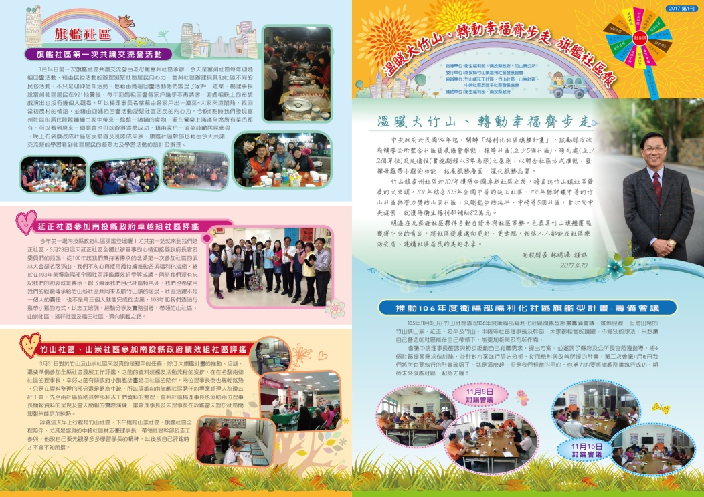
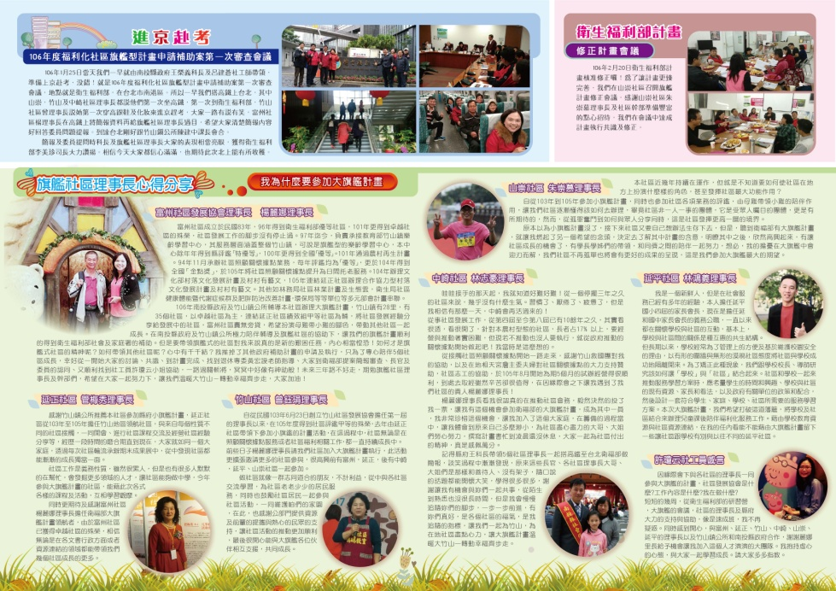
106年度幸福旗艦特刊
執行效益
旗艦特刊書寫紀錄旗艦福利活動點滴、成果展現、最新資訊等
藉此與各社區夥伴、民眾互通資訊，成為旗艦社區學習及居民另一聯絡感情刊物，增進參與擴展旗艦效益。

Slide 60
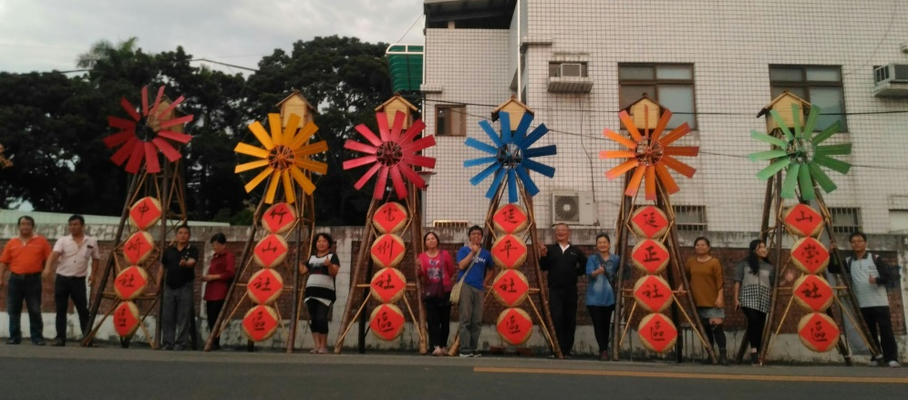
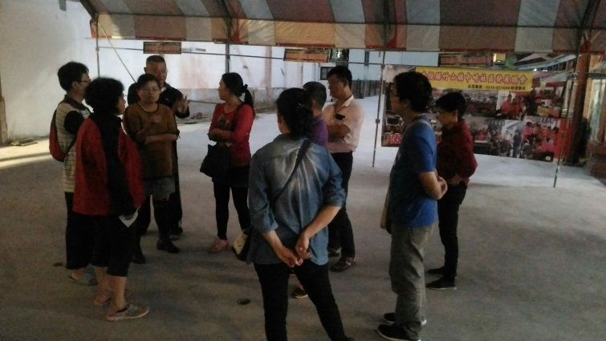
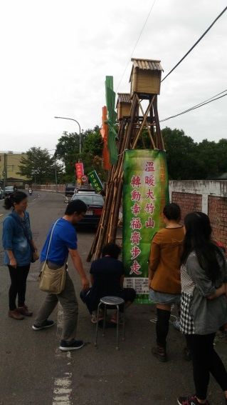
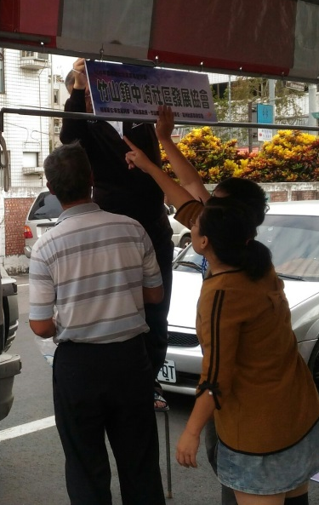
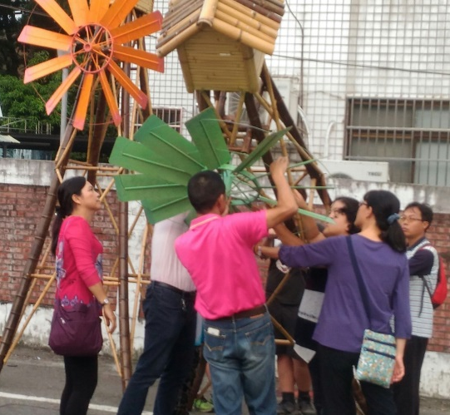
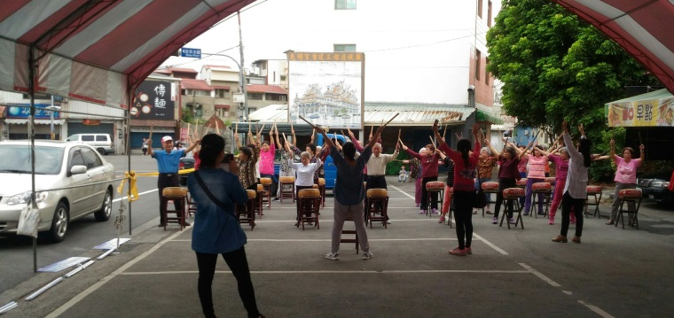
溫暖大竹山˙轉動幸福齊步走－成果展
106年
前置作業

Slide 61
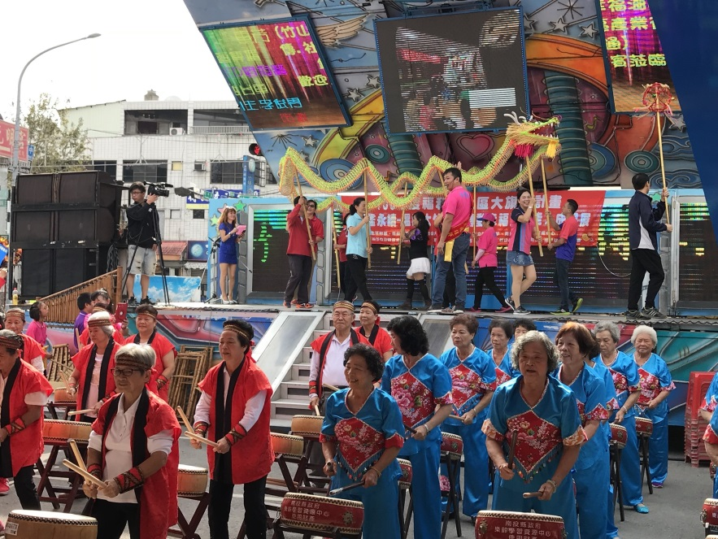
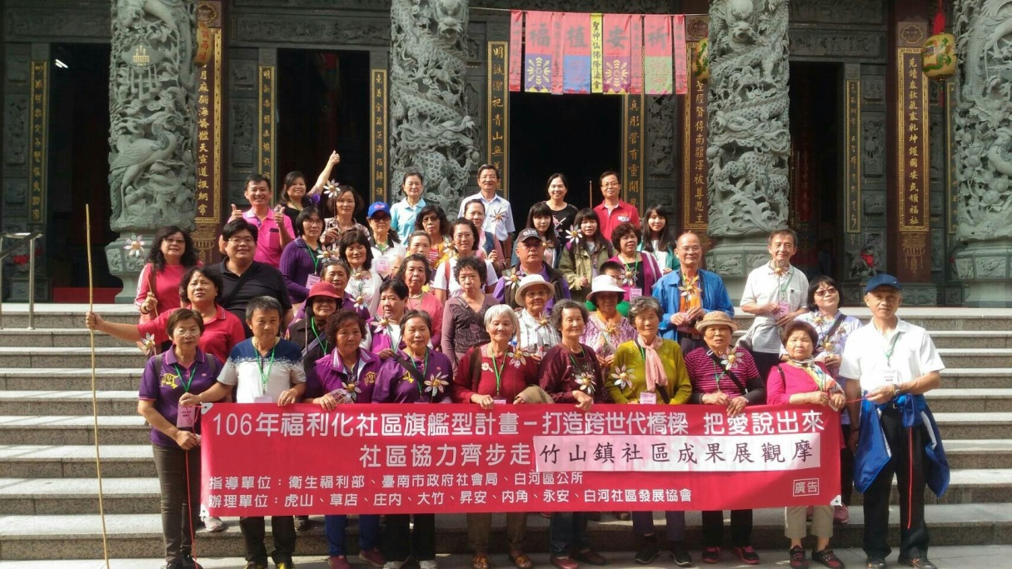
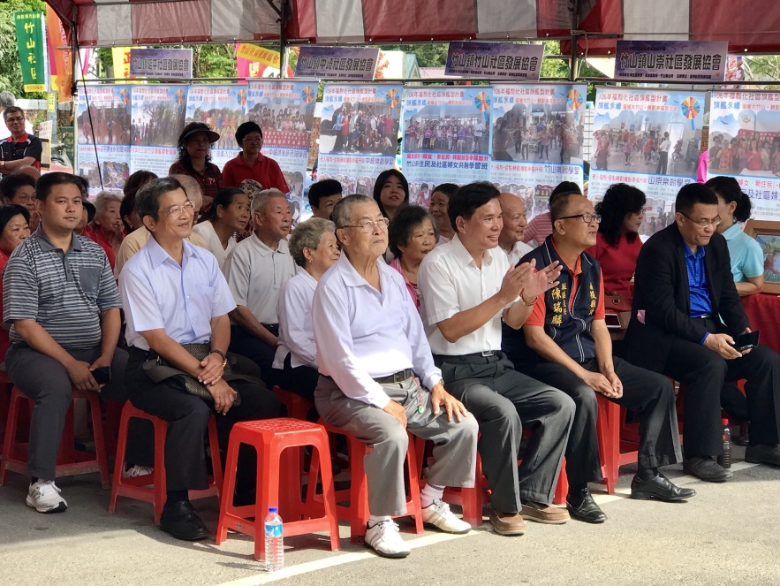
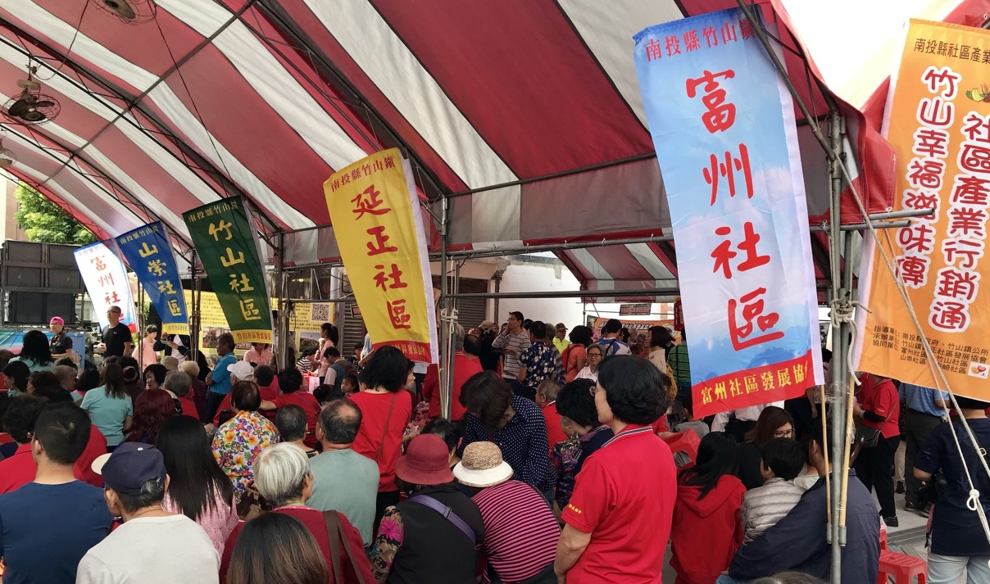
106年成果展-展現活力

Slide 62
富州社區106年度執行社區發展工作情形
富州
補助單位 | 計畫名稱 | 補助經費
南投縣政府 | 社區意識凝聚活動-社區刊物及民俗技藝 | 32,000元
南投縣政府 | 績優社區觀摩2017台灣燈會展示活動 | 46,000元
南投縣政府 | 106年度樂齡學習中心計畫 | 423,600元
衛生福利部 | 旗艦永續-溫暖大竹山˙轉動幸福齊步走 | 820,000元
南投縣政府 | 106年度兒童及青少年太極拳班活動 | 20,000元
南投縣政府 | 竹山幸福滋味傳˙社區產業行銷通 | 300,000元
衛生福利部 | 社區意識凝聚活動-民俗技藝(竹特色舞蹈及竹仔鼓) | 25,000元
竹山鎮公所 | 105年度資源回收工作計畫-推動社區辦理資源回收工作 | 10,000元
衛生福利部 | 106年度建立社區照顧關懷據點計畫 | 131,800元
南投縣政府 | 旗艦永續-溫暖大竹山˙轉動幸福齊步走 | 341,000元
南投林管處 | 象鼻群山及八通關古道、各聯絡道路維護與資源調查 | 150,000元
南投縣政府 | 日托據點交通接送服務 | 1,253,520元
南投縣政府 | 世代融合活動-重陽敬老活動-牽起三代情 | 18,900元
南投縣政府 | 南投縣106年度高齡志工服務方案 | 13,440元
衛生福利部 | 社區照顧關懷據點佈建日間托老服務計畫 | 866,000元
南投縣政府 | 2018南投燈會「在地風情畫」燈區-社區花燈製作及展示計畫 | 60,000元
竹山鎮公所 | 旗艦型社區研討交流培力活動 | 15,000元
竹山鎮公所 | 106年度全國社區發展福利社區化觀摩會活動 | 20,000元
南投縣政府 | 社區培力及績優社區觀摩研習活動 | 20,000元
南投縣政府 | 106年度全國社區民俗育樂活動觀摩會加強練習計畫 | 22,000元
南投縣政府文化局 | 106年度村落文化發展計畫-竹鼓竹舞在竹山 | 50,000元
竹山鎮公所 | 社區培力及績優社區觀摩研習 | 20,000元
南投縣政府 | 快樂廚房集中用餐 | 153,000元

Slide 63
延正社區106年度執行社區發展工作情形
延正
補助單位 | 計畫名稱 | 補助經費
南投縣政府 | 竹山幸福滋味傳˙社區產業行銷通 | 300,000元
台大實驗林 | 花現˙茶鄉˙心幸福(第一期) | 75,000元
衛生福利部 | 旗艦永續-溫暖大竹山˙轉動幸福齊步走 | 820,000元
竹山鎮公所 | 南投縣潛力社區培力及檔案建置計畫 | 20,000元
南投縣政府 | 社區檔案建置及宣傳計畫 | 15,000元
台大實驗林 | 照鏡山脈生物資源調查計畫(第二期) | 66,864元
南投縣政府 | 快樂廚房集中用餐 | 140,000元
南投縣政府 | 2017南投燈會「同心創未來」 | 60,000元
南投縣政府 | 竹山鎮延正里活動中心監視系統改善工程 | 44,000元
南投縣政府 | 106年度手工茶鄉粽製作研習活動 | 20,000元
南投縣文化局 | 看見南投地方生活力 | 100,000元
南投縣政府 | 旗艦永續-溫暖大竹山˙轉動幸福齊步走 | 341,000元
竹山鎮公所 | 粽橫天下幸福傳 | 20,000元
竹山鎮公所 | 竹山鎮延正社區申請活動中心增購設備 | 80,900元
南投縣政府 | 106年度手工茶鄉粽製作研習活動 | 20,000元
南投縣政府 | 家庭暴力暨性騷擾防治 | 20,000元
南投縣政府 | 2017南投燈會「在地風情畫」燈區 | 60,000元
竹山鎮公所 | 106年度全國社區發展福利社區化觀摩活動 | 20,000元
南投縣環境保護局 | 106年度竹山鎮延正社區資源回收宣導活動 | 20,000元
南投縣政府 | 106年度延正薪火技藝傳承研習活動 | 20,000元
南投縣政府 | 社區產業成果發表會擴大行銷計畫 | 64,200元
南投縣政府 | 加值服務 | 元
衛生福利部 | 106年度建立社區照顧關懷據點計畫 | 元

Slide 64
竹山社區106年度執行社區發展工作情形
竹山
補助單位 | 計畫名稱 | 補助經費
南投縣政府 | 快樂廚房集中用餐 | 166,000元
竹山鎮公所 | 竹好食美食教室暨成果展 | 20,000元
南投縣政府 | 社區檔案建置及宣傳計畫 | 15,000元
衛生福利部 | 旗艦永續-溫暖大竹山˙轉動幸福齊步走 | 820,000元
南投縣政府 | 旗艦永續-溫暖大竹山˙轉動幸福齊步走 | 341,000元
南投縣政府 | 竹山幸福滋味傳˙社區產業行銷通 | 300,000元
南投縣政府 | 關懷弱勢家庭促進社會參與服務計畫-竹報平安慶團圓 | 47,294元
竹山鎮公所 | 社區檔案建置及宣傳計畫 | 20,000元
竹山鎮公所 | 竹山城隍宗教全國觀光文化節活動 | 20,000元
竹山鎮公所 | 106年度全國社區發展福利社區化觀摩會 | 20,000元
竹山鎮公所 | 竹入心-心中味 | 20,000元
南投縣政府 | 慶中秋、賀團圓 | 87,100元
南投縣政府 | 世代融合活動-父親節家庭日 | 19,500元
文化部 | 竹山青年文化藝術節 | 20,000元
竹山鎮公所 | 績優社區走動式觀摩 | 20,000元
衛生福利部 | 106年度建立社區照顧關懷據點計畫 | 184,000元

Slide 65
山崇社區106年度執行社區發展工作情形
山崇
補助單位 | 計畫名稱 | 補助經費
竹山鎮公所 | 番薯與冬筍百年好合活動暨資源回收宣導園遊會 | 10,000元
衛生福利部 | 關懷據點 | 100,000元
竹山鎮公所 | 戶外攀樹活動 | 20,000元
南投縣政府 | 世代融合-親子趣味競賽 | 18,500元
南投縣政府 | 世代融合-祖孫光陰的故事 | 18,260元
南投縣政府 | 社區培力研習 | 19,600元
竹山鎮公所 | 社區培力研習 | 20,000元
南投縣政府 | 家庭暴力防治 | 20,000元
衛生福利部 | 旗艦永續-溫暖大竹山˙轉動幸福齊步走 | 820,000元
南投縣政府 | 旗艦永續-溫暖大竹山˙轉動幸福齊步走 | 341,000元
南投縣政府 | 竹山幸福滋味傳˙社區產業行銷通 | 300,000元

Slide 66
中崎社區106年度執行社區發展工作情形
中崎
補助單位 | 計畫名稱 | 補助經費
衛生福利部 | 旗艦永續-溫暖大竹山˙轉動幸福齊步走 | 820,000元
南投縣政府 | 旗艦永續-溫暖大竹山˙轉動幸福齊步走 | 341,000元
南投縣政府 | 竹山幸福滋味傳˙社區產業行銷通 | 300,000元
南投縣政府 | 106年度走動式參訪活動計畫 | 20,000元
衛生福利部 | 建立社區照顧關懷據點 | 161,800元
南投縣政府 | 106年度志工基礎及特殊訓練 | 80,000元
南投縣政府 | 性侵害暨性騷擾防治宣導計畫 | 20,000元
竹山鎮公所 | 105年度資源回收工作計畫-推動社區辦理資源回收工作 | 10,000元
南投縣政府 | 性別平權、幸福跟著來 | 22,700元
南投縣文化局 | 106年度村落文化發展計畫-看見南投地方生活力 | 150,000元
南投縣政府 | 竹山鎮中崎社區活動中心竹樂器充實設備 | 98,000元
竹山鎮公所 | 106年度中崎社區課後陪伴班 | 17,000元
竹山鎮公所 | 106年度中崎社區竹樂團研習 | 13,200元
竹山鎮公所 | 增購內部設備-電子鍋等 | 10,000元

Slide 67
延平社區106年度執行社區發展工作情形
延平
補助單位 | 計畫名稱 | 補助經費
衛生福利部 | 旗艦永續-溫暖大竹山˙轉動幸福齊步走 | 820,000元
南投縣政府 | 旗艦永續-溫暖大竹山˙轉動幸福齊步走 | 341,000元

Slide 68
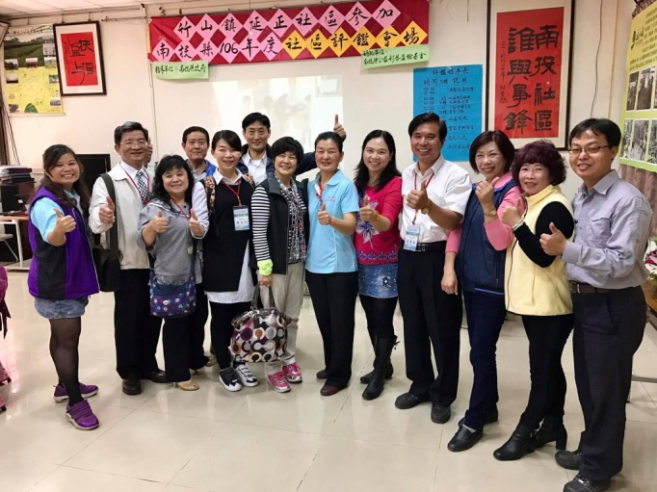
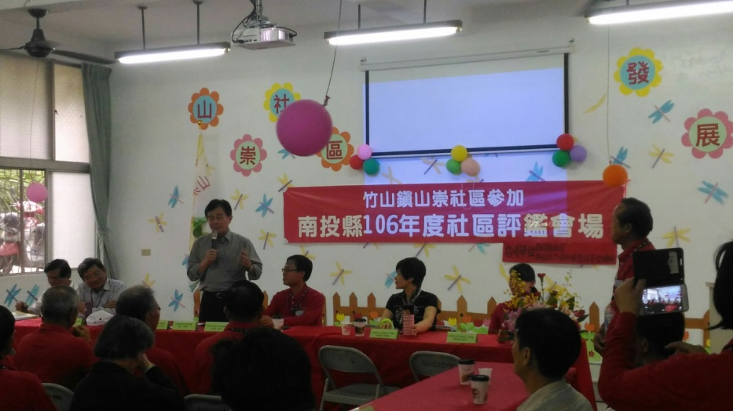
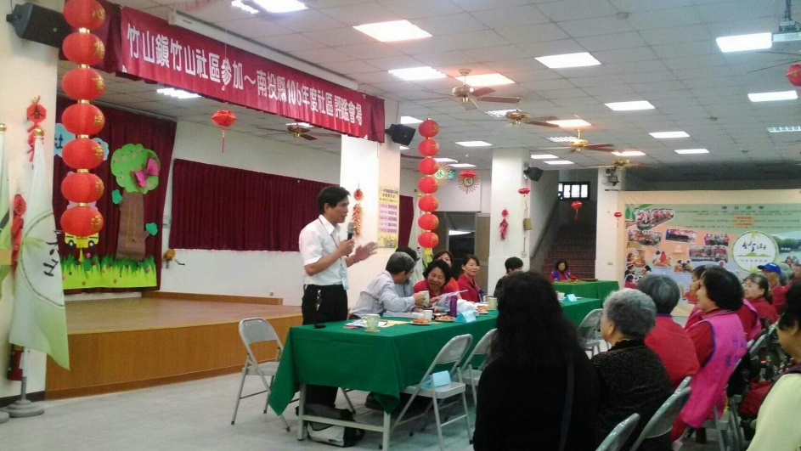
106年協力社區參加南投縣政府評鑑成果
協力社區 | 社區發展工作得獎成績
延正社區 | 卓越組優等獎
竹山社區 | 績效組甲等獎
山崇社區 | 績效組單項獎

Slide 69
107年旗艦型計畫

Slide 70
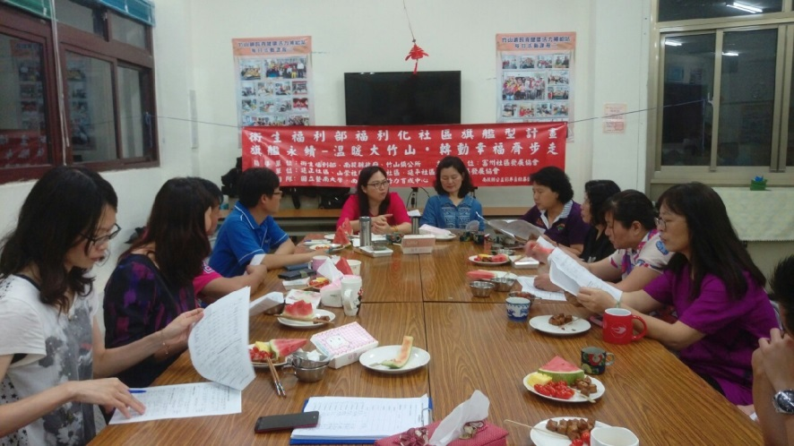
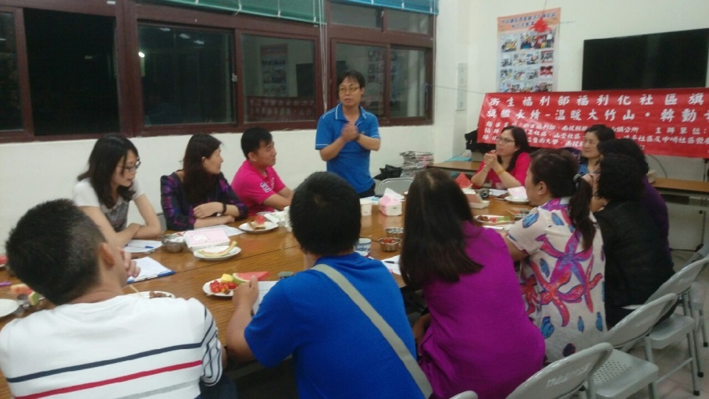
107年計畫緣起
希望延續旗艦型計畫及拓展培力其他竹山鎮的社區，帶動更多社區一起成長，使他們獲得更多陪伴及培力啟發推動社區發展工作，透過本計畫讓領航及協力社區落實推動福利社區化政策，深耕社區培力，使領航及協力社區能均衡發展及永續經營。

Slide 71
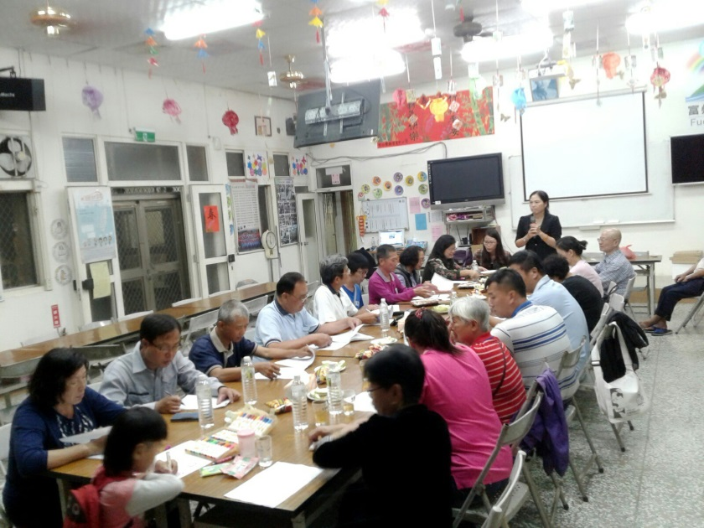
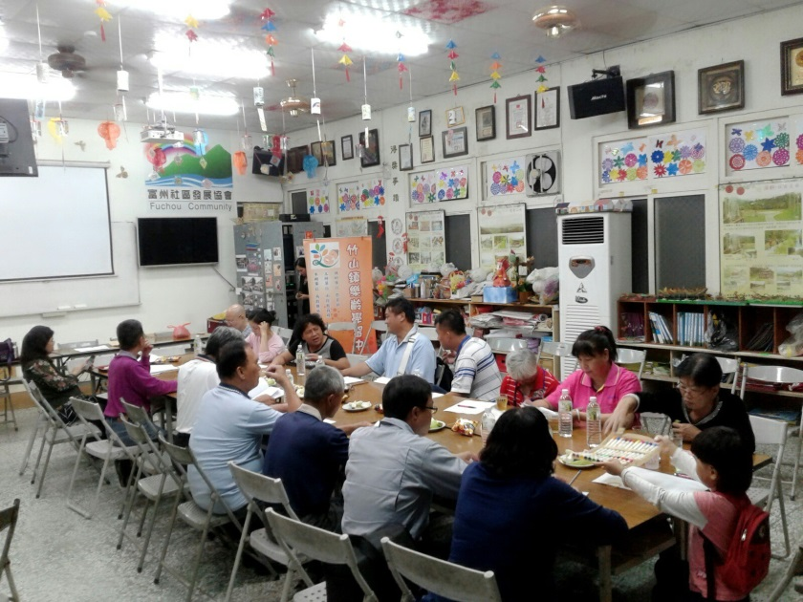
大旗艦計畫提報會議
在本社區領航下，5個協力社區有了亮眼的成果表現，所以在107年也號召了活動型的和興社區及桂林社區一起加入今年旗艦型計畫。

Slide 72
107年旗艦計畫執行社區有8個
實施地點：
竹山鎮富州社區發展協會
竹山鎮山崇社區發展協會
竹山鎮和興社區發展協會
竹山鎮延正社區發展協會
竹山鎮延平社區發展協會
竹山鎮竹山社區發展協會
竹山鎮中崎社區發展協會
竹山鎮桂林社區發展協會

Slide 73
實施地點

Slide 74
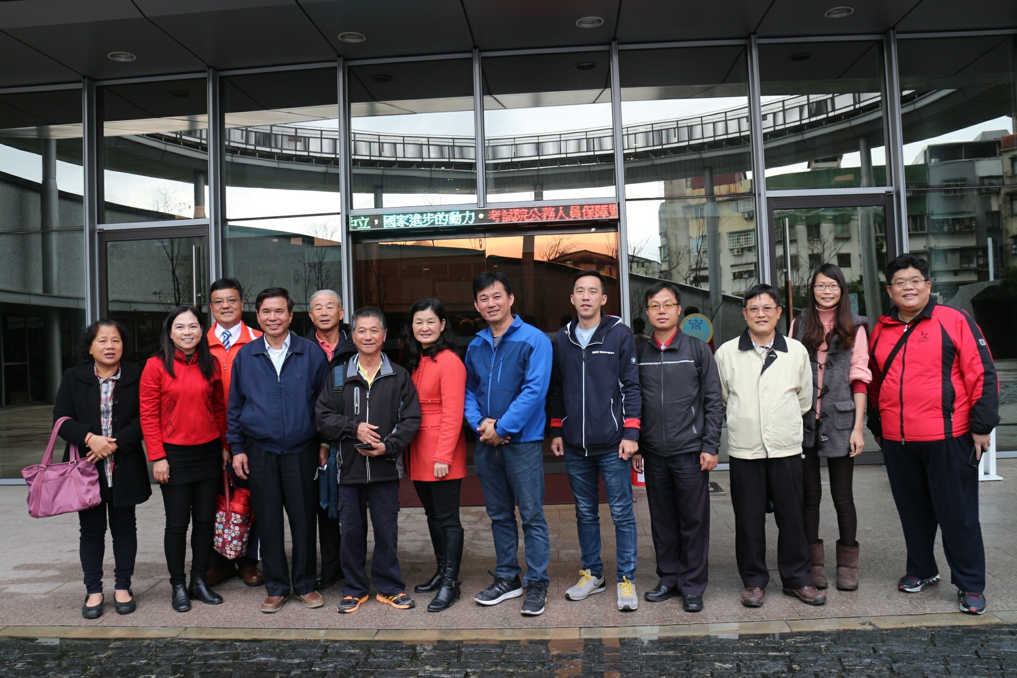
107年到衛生福利部旗艦計畫審查

Slide 75
計畫內容
(一)、老人福利-金點轉動據點幸福升級
執行期程 | 執行項目 | 執行內容
3-10月 | 居家安全服務 | 裝置蹲式廁所扶手
 |  | 感應式照明燈
 |  | 防火警報器
 |  | 基本水電維修服務
3-9月 | 樂齡學堂 | 運動保健課程
3-10月 | 懷舊課程 | 故事繪本種子師資
 |  | 故事繪本創作
 |  | 銀髮志工服務隊-爺奶生命故事述說
3-9月 | 世代融和 | 家暴行動劇場
1-11月 | 社區照顧關懷據點設立 | 關懷訪視
 |  | 電話問安
 |  | 多元健促
 |  | 集中用餐

Slide 76
計畫內容
(一)、老人福利-金點轉動據點幸福升級
執行期程 | 執行項目 | 執行方式與規劃 | 活動講師
3-10月 | 居家安全服務 | 以8個社區低收入戶、邊緣、中低收入、獨居長輩為主，透過聯合服務志工隊服務，經過各社區居家安全評量表檢測後，針對有服務需求的長輩給於安裝居家安全設施。預定80位長輩受益。 | 聯合 志工服務

Slide 77
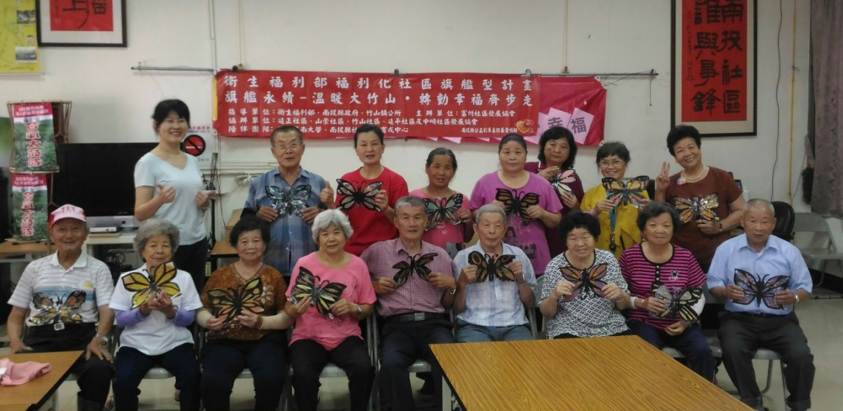
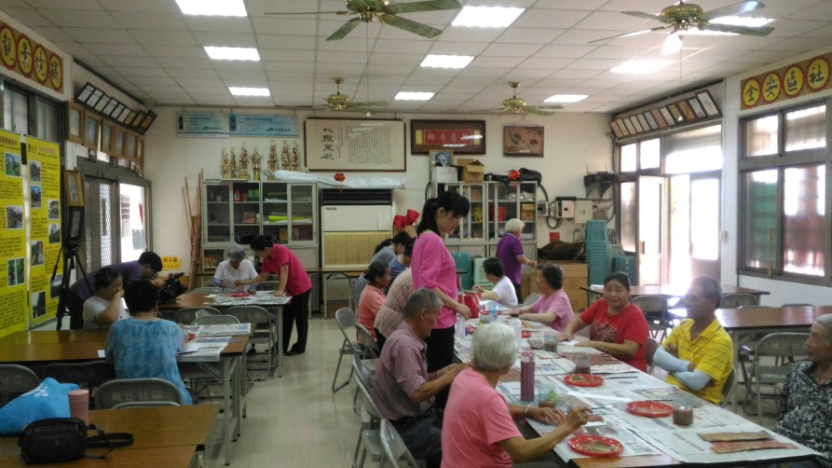
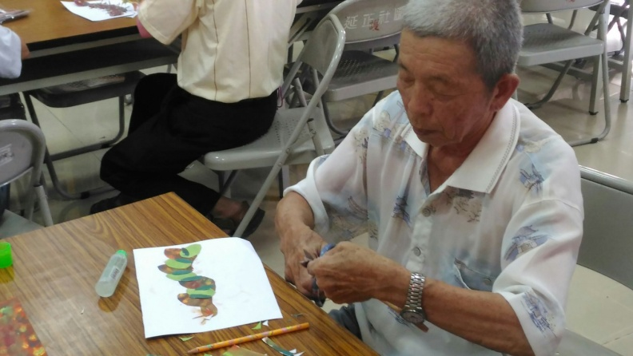
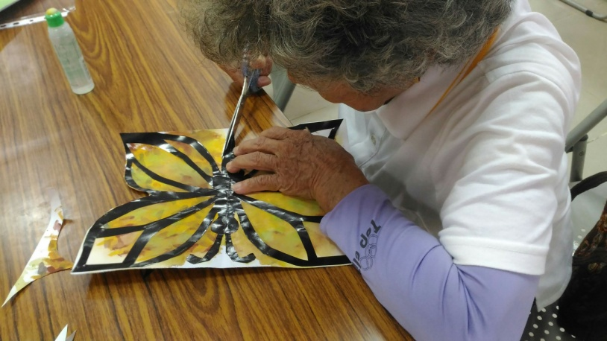
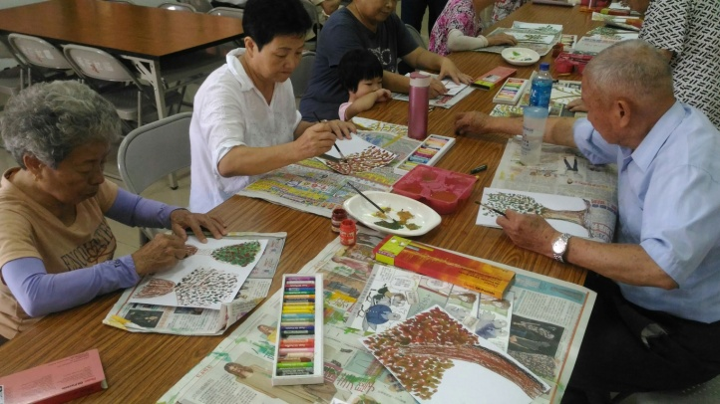
(一)、老人福利-金點轉動據點幸福升級
生命繪本

Slide 78
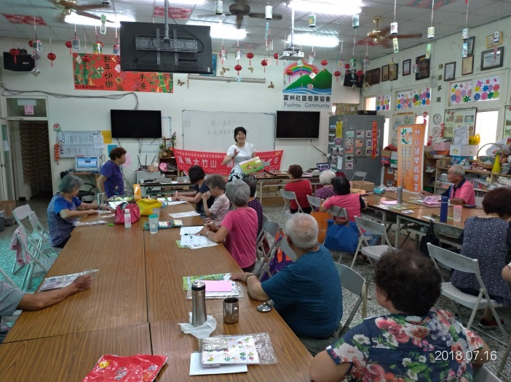
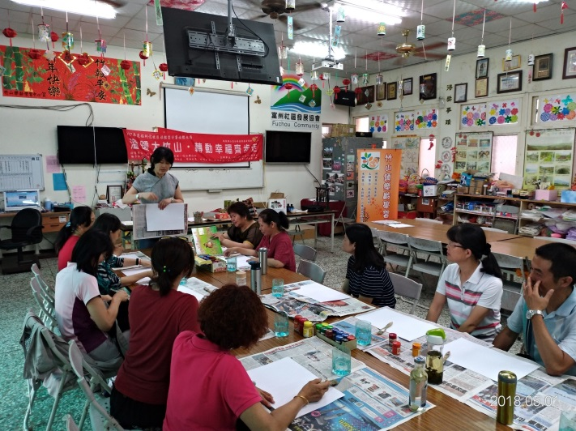
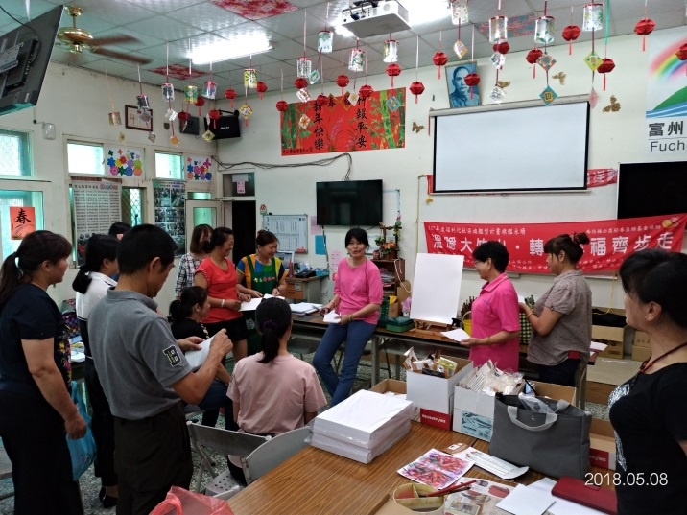
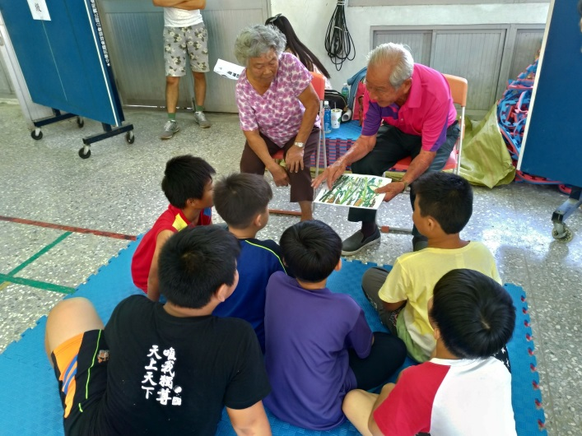
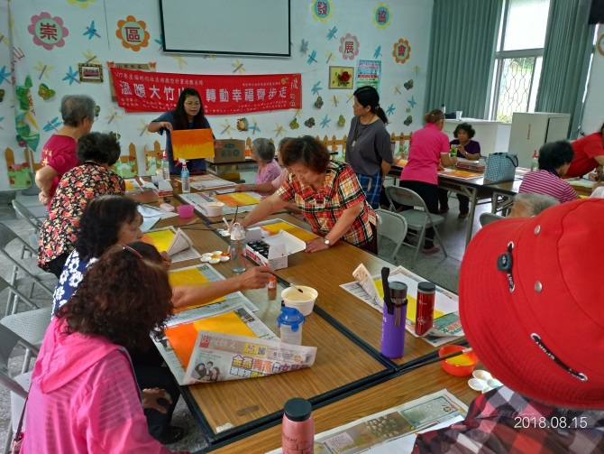

(一)、老人福利-金點轉動據點幸福升級
→培訓種子師資←
→聘用社區人才←
→爺奶生命故事述說←

Slide 79




(一)、老人福利-金點轉動據點幸福升級
→居家安全服務←

Slide 80


計畫內容
(一)、老人福利-金點轉動據點幸福升級
執行期程 | 執行項目 | 執行方式與規劃 | 活動講師
3-9月 | 樂齡學堂 | 本課程以新辦及試辦關懷據點之中崎社區、桂林社區及和興社區為主，安排老師至社區帶領長輩體適能及預防失智、失能、防跌倒等健康活化活動課程。本計畫資源連結竹山鎮樂齡學習中心安排運動保健講座(如認識老年常見疾病、營養常識、心理健康、健康知識、健康老化)等講座，讓長輩更加認識運動保健等知識(安排於中崎社區、和興社區、桂林社區各20節課程，計60節)。 | 專業老師： 阮登科老師 蕭淑珍老師 楊靜文老師 及等同師資 實務老師(跨社區)： 楊麗娜理事長 曾雪芳總幹事 專業團隊： 大旗艦社區夥伴、 南投縣政府、 竹山鎮公所、 竹山秀傳醫院、 竹山鎮樂齡學習中心

Slide 81


計畫內容
(一)、老人福利-金點轉動據點幸福升級
執行期程 | 執行項目 | 執行方式與規劃 | 活動講師
3-10月 | 懷舊課程 | 1.本計畫將安排朝陽科技大學羅智容老師指導經由8個社區推薦有美工專長之老師培訓為種子老師，協助帶領長輩生命故事繪本創作，種子老師培訓完成後安排種子老師上課 2.故事繪本在竹山及山崇社區辦理，未來將擴展到協力社區的關懷據點全部辦理。 3.課程安排富州社區、延正社區長輩針對106年完成的繪本，由羅智容老師指導加強培訓長輩說故事能力，成立銀髮志工聯合服務隊，帶領長輩到幼兒園、學校、圖書館巡迴講故事。 | 專業老師： 羅智容老師 及等同師資 實務老師(跨社區)： 楊麗娜理事長 管梅秀理事長 楊莉理總幹事 專業團隊： 大旗艦社區夥伴、 南投縣政府、 竹山鎮公所、 竹山鎮秀傳醫院、 竹山鎮樂齡學習中心

Slide 82
計畫內容
(一)、老人福利-金點轉動據點幸福升級
執行期程 | 執行項目 | 執行方式與規劃 | 活動講師
3-9月 | 世代融和 | (1)近來家庭暴力層出不窮，希望透過社區的力量，促進反性別暴力議題公共化，藉由公共論述，持續帶動社會意識的改變,透過對家庭暴力的認識與瞭解。讓民眾認識不論家庭暴力、性侵害、性騷擾等都是侵害人權，為社會所不容許的犯罪行為，且全民都有責任制止暴力發生。透過指導老師將家庭暴力編寫成劇本，由世代融和一同參與演出。 (2)本計畫以中崎社區課後陪伴兒童及據點長輩等為主，編排家暴行動劇場並安排至竹山鎮各社團活動演出，宣導家暴防治之重要性。(安排於中崎社區10堂課程，共計20節)。 | 專業老師： 卓宏興校長、 賴美莉老師 或等同師資 實務老師(跨社區)： 楊麗娜理事長 林志豪理事長 楊莉理總幹事 專業團隊： 大旗艦社區夥伴、 南投縣政府、 竹山鎮公所、 竹山鎮秀傳醫院、 竹山鎮樂齡學習中心、南投縣家庭教育中心。

Slide 83


計畫內容
(一)、老人福利-金點轉動據點幸福升級
執行期程 | 執行項目 | 執行方式與規劃 | 活動講師
1-11月 | 社區照顧關懷據點設立 | 1.關懷訪視 2.電話問安 3.多元健促 4.集中用餐 | 實務老師(跨社區)： 楊麗娜理事長 管梅秀理事長 楊莉理總幹事 專業團隊(跨部會)： 社團法人南投縣基督教青年會、 南投縣政府社會處、 竹山鎮公所、 竹山秀傳醫院、 竹山鎮樂齡學習中心

Slide 84


計畫內容
(二)、婦女福利(婦女、新住民)- 轉動技藝幸福加分
執行期程 | 執行項目 | 執行內容
3-10月 | 新住民及 社區婦女融合學習班 | 社區風味餐開發
 |  | 技藝產品班
 |  | 婦女講座

Slide 85

計畫內容
(二)、婦女福利(婦女、新住民)- 轉動技藝幸福加分
執行期程 | 執行項目 | 執行方式與規劃 | 活動講師
3-10月 | 新住民及社區婦女融合學習班 | 在竹山社區辦理新住民及社區婦女共融社區風味餐點開發邀請老師指導。 在山崇社區辦理新住民及社區婦女共融技藝產品班邀請老師指導竹編、布包、帽子、帶路雞等做為日後社區產品販售。 邀請講師倡導婦女權益，性別平等、及新住民融合議題、團結婦女力量，參與公共事務及關懷婦女健康之講座。 | 專家老師： 1.陳宇老師指導 2.陳秀紅老師及 3.陳麗香老師 或等同師資 專業團隊(跨部會)： 大旗艦社區夥伴、 南投縣政府、 竹山鎮公所、 竹山鎮樂齡學習中心

Slide 86
活動內容規劃
(二)、婦女福利(婦女、新住民)- 轉動技藝幸福加分
活動期程 | 課程內容 | 時間 | 講師 | 備註
20堂課 | 新住民及 社區婦女融合學習班 | 40節 | 陳宇老師 曾鈺琄理事長 陳秀紅老師 陳麗香老師 | 內聘
2堂課 | 婦女權益 | 4節 | 詹秀員老師 | 外聘(婦女講座)
2堂課 | 社會參與及性別平等 | 4節 | 楊莉理老師 | 內聘(婦女講座)
2堂課 | 多元文化包容與尊重 | 4節 | 新移民協會袁玉珍老師 | 外聘(婦女講座)

Slide 87



(二)、婦女福利－轉動技藝幸福加分
烏克麗麗
茶道
特色美食
婦女講座

Slide 88
計畫內容
(三)、兒童福利-轉動才藝幸福無限
執行期程 | 執行項目 | 執行內容
3-11月 | 課後陪伴班 | 1.兒童課輔
 |  | 2.體育活動
 |  | 3.美勞手藝
 |  | 4.社區服務
 |  | 5.社區特色學習
3-6月 | 兒童及青少年記者營 (執行4天) | 1.基礎訓練
 |  | 2.實作課程
 |  | 3.寫稿/教稿與編排設計

Slide 89



活動內容規劃
中崎課後陪伴班
星期 | 時間 | 活動內容
星期三 | 12:40-13:20 | 第一節：作業指導
 | 13:20-14:00 | 第二節：才藝課程/社區探索/服務學習/體育活動
 | 14:00-14:10 | 下課時間
 | 14:10-15:50 | 第三節：才藝課程/社區探索/服務學習/體育活動
 | 15:50-16:20 | 點心時間
 | 16:20-17:00 | 第四節：精熟學習/課程預習
 | 17:00- | 放學

Slide 90









(三)、兒童福利－轉動陪伴幸福無限

Slide 91
活動內容規劃
兒童及青少年記者營
 | 時間 | 內容(暫定)
第一天 | 08:30〜09:00 | 學員報到
 | 9:00〜12:00 | 第一課 小記者的職責及素質 -了解小記者的職責及素質 -能流暢地說話 第二課 訪問技巧 -學習基本的訪問技巧 -透過採訪實習，實踐訪問技巧
 | 12:00〜13:00 | 用餐及休息
 | 13:00〜14:00 | 第三課 人物 / 活動專題寫作 -能搜集人物資料 -能寫作專題文稿
 | 14:00〜 | 集合放學
 | 時間 | 內容(暫定)
第二天 | 08:30〜09:00 | 學員報到
 | 9:00〜12:00 | 第四課 能編寫劇本 第五課 基本攝影技巧 -學習構圖及拍攝技巧
 | 12:00〜13:00 | 用餐及休息
 | 13:00〜14:00 | 社區巡禮採錄(上) 透過紙筆、影像紀錄著社區故事，小朋友現場採錄，淺入深出，訓練文字影音，拍攝大旗艦計畫活動。
 | 14:00〜 | 集合放學
 | 時間 | 內容(暫定)
第三天 | 08:30〜09:00 | 學員報到
 | 9:00〜12:00 | 社區巡禮採錄(中) 透過紙筆、影像紀錄著社區故事，小朋友現場採錄，淺入深出，訓練文字影音，拍攝大旗艦計畫活動。
 | 12:00〜13:00 | 用餐及休息
 | 13:00〜14:00 | 社區巡禮採錄(下) 透過紙筆、影像紀錄著社區故事，小朋友現場採錄，淺入深出，訓練文字影音，拍攝大旗艦計畫活動。
 | 14:00〜 | 集合放學
 | 時間 | 內容(暫定)
第四天 | 08:30〜09:00 | 學員報到
 | 9:00〜12:00 | 選稿/教稿與編排設計 透過討論編排方式最後將稿件結集成刊物出版，讓其他同學及社區居民分享
 | 12:00〜13:00 | 用餐及休息
 | 13:00〜14:00 | 小記者結業式 勉勵小記者兩天學習成果。最後由社區理事長頒發每位小記者研習證書。
 | 14:00〜 | 集合放學

Slide 92




(三)、兒童福利－轉動陪伴幸福無限
小小記者營

Slide 93



計畫內容
(四)、志工轉動熱情幸福滿滿
執行期程 | 執行項目 | 執行內容
3-9月 | 志工訓練 | 社區自主防災安全網絡
3-9月 | 居家安全設施 | 1.蹲式廁所扶手 2.感應式照明燈 3.防火警報器 4.基本水電維修服務

Slide 94
活動內容規劃
社區自主防災安全網絡志工訓練
第一次預定5月辦理
時 間 | 課 程 內 容 | 講師
09:00 ~ 12:00 | 災害認識及危機處理-土石流及社區防災 | 羅清端老師
12:10 ~ 13:00 | 午餐
13:00 ~ 15:00 | 災害認識及危機處理-火災、避難宣導 | 朱崇慕理事長
第二次預訂7月辦理
時 間 | 課 程 內 容 | 講師
09:00 ~ 11:00 | 災害認識及危機處理-地震 | 林俊佑理事長 或等同師資
11:00 ~ 12:00 | 社區自主防災編組及演練經驗分享 | 吳麗芳總幹事
12:10 ~ 13:00 | 午餐
13:00 ~ 16:00 | 災害認識及危機處理-社區防疫 | 張志鵬老師

Slide 95
活動內容規劃
居家安全設施聯合志工培訓
辦理期程 107年3-6月 (暫定)
時 間 | 課 程 內 容 | 講師
09:00 ~ 11:00 | 居家安全設施設備安裝課程 | 聘請葉錫根老師、 陳允洋老師、 朱崇慕理事長 或等同水電講師 協助技術指導
11:00 ~ 12:00 | 居家安全設施實際操作課程
12:10 ~ 13:00 | 午 餐
13:00 ~ 15:00 | 居家安全設施實際操作課程 | 聘請葉錫根老師、 陳允洋老師、 朱崇慕理事長、 或等同水電講師 協助技術指導

Slide 96





計畫內容
(五)、幹部與志工培力及旗艦聯繫會議
執行期程 | 執行項目 | 執行內容
2-11月 | 旗艦計畫幹部培力及聯繫會報 | 1.專家出席指導與協助
 |  | 2.旗艦社區實務工作分享
 |  | 3.共識交流營
 |  | 4.交流觀摩活動

Slide 97




(五)、旗艦聯繫會議
由大旗艦社區幹部、志工，每月定期舉辦聯繫會報，聘請輔導團隊指導教授蒞臨指導。

Slide 98
活動內容規劃
旗艦社區共識交流營流程表
辦理社區 | 擬辦理月份 | 擬定活動名稱
富州社區 | 3月 | 迎媽祖回鑾-家戶一道菜
山崇社區 | 5月 | 溫馨5月情˙陪媽媽一起運動
竹山社區 | 6月 | 端午粽香傳關懷
延平社區 | 6月 | 反家暴平安粽
延正社區 | 7月 | 茶鄉體驗技藝傳
中崎社區 | 8月 | 夏之宴夏令營
和興社區 | 9月 | 中秋月餅製作
桂林社區 | 10月 | 重陽健走反家暴活動

Slide 99




八、計畫內容
(六)、轉動幸福˙特色產業啟動-永續經營
執行期程 | 執行項目 | 執行內容 | 執行方式與規劃
3-10月 | 特色產業品牌＆伴手禮研發 | 以在地食材，研發伴手禮，建立社區品牌 | 邀請廖淑梅老師指導伴手禮製作，建立社區品牌，以竹山鎮產業由八個社區共同集思創意，製作社區共同產業禮品及品牌，再由各社區針對社區產業與老師共同討論，產出社區伴手禮。

Slide 100




(六)、轉動幸福˙特色產業啟動-
永續經營
伴手禮 手工藝

Slide 101
計畫內容
(七) 、 幸福旗艦特刊印製發行
旗艦社區撰寫活動紀錄，讓社區大小事情經由特刊報敘述記載傳播，家家閱讀旗艦報導特刊，人人關心社區福利，聯絡相互情感，提昇居民參與。
編輯發行旗艦報導特刊每期800份。
以每季為期刊發行4次。
透過聯繫會報分送各社區。

Slide 102




(七) 、幸福旗艦特刊-107年度

Slide 103

計畫內容
(八) 、 溫暖大竹山˙轉動幸福齊步走-成果展
A.靜態展示-「社區特色展示」
(1) 邀請旗艦各社區，針對其服務特色、推動成果等，設計海報於會場展示，展現成果與其他社區交流分享。
B.動態活動：
(1) 社區表演-「社區活力SHOW出來」(6個社區) 增進各社區未來帶領活動之豐富性。

Slide 104






(八) 、溫暖大竹山˙轉動幸福齊步走－
成果展
107年度

Slide 105
計畫內容
(九)、旗艦計畫專案經理人事費
(十)、專案計畫管理費
編號 | 項目 | 單價 (元) | 數量 | 單位 | 小計 (元) | 申請 補助 | 社區 自籌 | 說明
1 | 薪資 | 月 | 12 | 33,000 | 396,000 | 396,000 | 0
2 | 勞健保及勞退 | 月 | 12 | 5,997 | 71,964 | 0 | 71,964
3 | 年終 | 月 | 1.5 | 33,000 | 49,500 | 49,500 | 0
合計 |  |  |  |  | 517,464 | 445,500 | 71,964
編號 | 項目 | 單價 (元) | 數量 | 單位 | 小計 (元) | 申請 補助 | 社區 自籌 | 說明
1 | 專案計畫管理費 | 72,000 | 1 | 式 | 72,000 | 30,000 | 42,000
合計 |  |  |  |  | 72,000 | 30,000 | 42,000

Slide 106
大旗艦107年度執行效益
執行方案 | 子方案 | 辦理場次 | 參與人次
老人福利－ 金點轉動據點幸福升級 | 樂齡學堂 | 75次 | 1,618人次
婦女福利 轉動技藝幸福加分 | 婦女共融學習班 | 20次 | 428人次
 | 婦女權益講座 | 6場 | 160人次
兒童福利-轉動陪伴幸福無限 | 課後陪伴班 | 28次 | 858人次
志工轉動熱情幸福滿滿 | 居家安全設施課程 | 1場 | 40人次
 | 自主防災安全網絡課程 | 2場 | 90人次
幹部與志工培力及旗艦聯繫會議 | 旗艦聯繫會議 | 8次 | 144人次
 | 共識交流營 | 5次 | 512人次
 | 外縣市績優社區觀摩活動 | 1次 | 43人次
轉動幸福˙特色產業啟動-永續經營 | 特色產業品牌&伴手禮研發課程 | 10場 | 300人次
溫暖大竹山˙轉動幸福齊步走-成果展 | 大旗艦成果展 | 1場 | 580人次
總 計 |  | 157場 | 4,773人次

Slide 107
旗艦社區亮眼成績-參與選拔
參選項目 | 參選社區 | 社區成績
107年度衛生福利部 金卓越社區選拔 | 富州社區 | 銅質卓越獎
 | 延正社區 | 卓越獎
 | 竹山社區 | 績效組甲等
107年度南投縣政府 社區發展工作評鑑 | 延正社區 | 卓越組優等
 | 竹山社區 | 績效組優等
 | 山崇社區 | 單項特色獎
 | 中崎社區 | 單項特色獎
106年度南投縣政府 社區發展工作評鑑 | 延正社區 | 卓越組優等
 | 竹山社區 | 績效組甲等
 | 山崇社區 | 單項特色獎

Slide 108
旗艦社區其他執行成效
中崎社區獲得中國信託慈善基金會-臺灣夢兒少社區陪伴扎根計畫之經費，使得兒少業務推動更加落實。
旗艦社區執行竹山鎮老人供餐（共餐及送餐）計畫—中崎社區負責中和里及中崎里，延正社區負責延正里、延平里、延山里、延祥里及延和里，富州社區則是負責富州里、社寮里、中央里及山崇里，也因此鼓勵協力社區山崇里的和興社區及山崇社區共同執行竹山鎮老人共餐計畫。
108年度由竹山社區帶領其他社區執行南投縣產業行銷計畫。

Slide 109






107年宣導及陪伴旗艦社區一起成長
埔里鎮旗艦計畫分享及宣導
陪伴台南市白河區旗艦計畫推動
成立旗艦計畫社工分享群組

Slide 110



澎湖縣小赤社區培力
林理事長傳LINE給我，內文如下｢理事長，非常感謝您及時的不吝指導，又無私提供那麼豐富又精采的富州社區資料，讓我們找到評鑑的方向，由原來消極放任的態度，轉為正向積極，僥倖獲得本年評鑑甲等的成績，所有的榮譽完全歸於理事長雍容大度的指導，在此表示由衷感謝，謝謝！｣

Slide 111
108年旗艦型計畫

Slide 112



108年計畫緣起
108年度本計畫為能賡續拓展竹山鎮七個社區的推展經驗，並深化過去的工作績效，爰續以老人、兒少、婦女、社區組織為主，除深耕福利社區化落實於各個社區的目標外，更進而整合社區資源，共同推動社區互助關懷、社區環境營造、社區文化發展及社區產業行銷等，輔導各社區發展協會開創出個別化的特色，使領航及協力社區能均衡發展及永續經營。

Slide 113
召開108年旗艦計畫提報會議
在本社區領航下，協力社區除了有亮眼的成果表現也有社區有不同的規劃，所以在108年號召有意願的停滯型籐湖社區加入旗艦型計畫，並尊重延平社區發展意願及經費發揮最大效益之考量，故將延平社區於大旗艦計畫除名。

Slide 114



108年1月14日衛生福利部第三年計畫審查

Slide 115
旗艦社區整體概況
社區 | 社區特性 | 服務對象 | 服務內容 | 資源狀況 (人力、物力、財力) | 資源連結與分工
富州 | 富州里舊稱「溪洲仔」，於濁水溪上最窄的隘口上，以境內的象鼻山與位於集集鎮獅頭山對峙。居民主要以務農為主，包括稻米、香蕉、火龍果、竹筍、蕃茄等。社區發展協會於74年成立迄今，協會在歷任理事會幹部、志工及社區民眾的共同努力，打造出各項亮麗的績效成果，深獲各級政府及社會各界的肯定。 | 福利人口群(兒少、老人、婦女、身心障礙者、新住民)及社區民眾 | 社區關懷據點、辦理節慶活動、承辦竹山鎮樂齡學習資源中心、社區產業發展等 | 人力：社區志工、大旗艦團隊、居民。 物力：申請各單位經費補助、個人贊助。 財力：申請各單位經費補助、個人及團體贊助 | 成立長青學苑、成長教室、富州韻律班、環保志工隊、守望相助隊，連結在地資源，例如竹山秀傳醫院、紫南宮進行活動支援
延正 | 延正里主要包含江西林、坪頂埔以及木屐寮三個聚落，延正里內的照鏡山是一個如「ㄈ」字型且向東傾斜的台地。社區內有三座寺廟，分別為護天宮、李勇廟與玉峰寺，平時香火鼎盛，名聞遐邇，為該社區民眾信仰中心以及社區成員集會之場所。 | 福利人口群(老人、婦女、身心障礙者)及社區民眾 | 關懷據點(週一到週五)、集中用餐、辦理節慶活動、社區產業、社區環境清潔、婦女成長教室、兒童茶藝課程 | 人力：社區志工、大旗艦團隊、居民、會員、家政班。 物力：申請向各單位經費補助、個人贊助。 財力：申請各單位經費補助、個人及團體贊助。參訪導覽收入、販售社區產業。 | 社區環保志工，關懷據點志工。縣府、公所、學校、農會、竹山鎮各社團

Slide 116
旗艦社區整體概況
社區 | 社區特性 | 服務對象 | 服務內容 | 資源狀況 (人力、物力、財力) | 資源連結 與分工
竹山 | 社區位於南投縣竹山鎮之市中心，屬鎮內鬧區精華地段，轄內皆為商業區，商業活動眾多。公所將第一公有市場活化，提供社區居民辦理活動之場所。 | 福利人口群(老人、婦女、身心障礙者、新住民)及社區民眾 | 社區關懷據點、辦理節慶活動、社區產業發展等 | 竹山第一公有市場、竹山農會、竹山分局、竹山郵局、廟宇 | 社區環保志工，關懷據點志工。
山崇 | 社區位於南投縣竹山鎮之偏北邊村落-山崇里，本里內區分山崇及和興二社區，社區山林占全部面積之80%，以盛產竹子而得名。天然資源豐盛，居民勤儉，創造出繁榮安定和諧的社區。 | 福利人口群(兒少、老人、婦女、身心障礙者)及社區民眾 | 社區關懷據點、辦理節慶活動、社區產業發展等 | 社區活動中心、社寮國小、社寮國中、寺廟 | 社區環保志工，關懷據點志工。
中崎 | 社區居民多以農為業，收入以農產品為主。社區結合在地特產製作竹琴樂器，並以推廣兒少竹琴樂器演出，展現地方竹藝特色。 | 福利人口群(兒少、老人、婦女、身心障礙者)及社區民眾 | 社區關懷據點、辦理節慶活動、社區產業發展等 | 中和國小、救國團竹山團委會、東華醫院、大湖社區、五塊社區、營南社區 | 社區環保志工，關懷據點志工。

Slide 117
旗艦社區整體概況
社區 | 社區特性 | 服務對象 | 服務內容 | 資源狀況 (人力、物力、財力) | 資源連結 與分工
和興 | 於南投縣竹山鎮山崇里，行政區劃於1～3、8～10、13及14等8個鄰，分屬於水底寮、他里溫及頂埔3個聚落，產業以農業為主，並以稻作為主。居民年齡偏高已是典型的高齡社區。 | 福利人口群(老人、婦女、身心障礙者)及社區民眾 | 辦理節慶活動、辦理帶狀性課程等 | 社區活動中心、社寮國小、社寮國中、寺廟 | 社區環保志工，關懷據點志工。
桂林 | 社區屬市郊型住宅社區，多數住宅建築集中於區內主要道路中山以及中正路兩側。社區發展協會成立於民國90年，開始配合政府政策推展社區服務。 | 福利人口群(老人、婦女、身心障礙者)及社區民眾 | 辦理節慶活動、辦理帶狀性課程等 | 人力：社區志工、大旗艦團隊、居民。 物力：申請各單位經費補助、個人贊助。 財力：申請各單位經費補助、個人及團體贊助。 | 社區環保志工，關懷據點志工。
籐湖 | 位於竹山鎮延平里，由延平里19至24鄰所組成，西有東埔蚋溪北有藤湖溪圍繞，地理位置極佳：本社區約以藤壺保生宮為地理及信仰中心，省道台3線貫穿南北，交通便利實為養老居住的好地方。 | 福利人口群(老人)及社區民眾 | 社區關懷據點、辦理節慶活動、 | 人力：社區志工、大旗艦團隊、居民。 物力：申請各單位經費補助、個人贊助。 財力：申請各單位經費補助、個人及團體贊助。 | 社區環保志工隊、關懷據點志工、東華醫院、保生宮

Slide 118
旗艦社區SWOT分析
優勢S （社區內部優勢） | 劣勢W （社區內部劣勢）
幹部企圖心強團結一致。 旗艦社區產業多元，人文地產景豐富。 社區連結其他方案、單位、政府機關能力優良。 居民對於社區事務具有參與的熱情。 具有熱心具領導能力之領導人物 | 人口老化。 社區專業人才欠缺(電腦文書、計畫撰寫)。 社區志工多為中高齡者，缺乏青壯年志工。
機會O（社區外部機會） | 威脅（T 社區外部威脅）
縣政府公所強力輔導，社區明顯進步，協力單位配合度佳。 社區成立協會參加衛生福部推動大旗鑑計畫，獲取資訊以利社區發展。 聯結各部門資源，爭取經費積極改善社區環境及推展福利措施。 | 政府機關計畫補助皆有上限，社區勢必迎來自給自足的挑戰。

Slide 119

計畫架構圖

Slide 120
計畫內容
(一)、老人福利-金點轉動據點幸福升級
執行 期程 | 執行項目 | 執行內容 | 執行方式與規劃 | 活動講師
3-9月 | 樂齡學堂 | 預防失能課程 | (1)人口逐漸老化是各社區出現的問題，設計預 防性保健課程，使老人維持身體健康狀況。 (2)課程以籐湖社區、中崎社區、桂林社區及和 興社區為主，安排老師至社區帶領長輩體適 能及預防失智、失能、防跌倒等健康活化活 動課程。 (3)資源連結竹山鎮樂齡學習中心安排運動保健 講座(如認識老年常見疾病、營養常識、心理 健康、健康知識、健康老化)等講座，讓長輩 更加認識運動保健等知識(安排於籐湖社區、 中崎社區、和興社區、桂林社區各20節課程， 計80節)。 | 專業老師： 阮登科老師 蕭淑珍老師 楊靜文老師 等 實務老師(跨社區)： 專業團隊：大旗艦社區夥伴、南投縣政府、竹山鎮公所、竹山鎮樂齡學習中心

Slide 121
計畫內容
(一)、老人福利-金點轉動據點幸福升級
執行 期程 | 執行項目 | 執行內容 | 執行方式與規劃 | 活動講師
3-10月 | 懷舊課程 | 櫻花樹下 | (1)中崎社區由朝陽科技大學羅智容老師指導長輩櫻花樹下 系列課程，107年培訓之種子師資至中崎社區觀摩老師教 學。(中崎社區10堂課程，計20節)。 (2)透過課程延續種子師資教學能力，穩定社區人才，適度 提供社區必要之協助。 | 專業老師： 羅智容老師
3-10月 | 世代共融 | 述說 | 延續懷舊課程，運用銀髮志工的生命故事與青少年的活力，辦理說故事活動。 活動的設計是長期性的帶狀課程，從繪本創作、故事述說、成立說故事志工團一直到邀請青少年志工一同參與活動。 藉此讓大旗艦社區學習活動設計規劃，延續辦理活動的價值，將單一服務對象擴及數種服務對象一起進行服務，推廣社區業務，活絡社區能量。 | 待聘

Slide 122
計畫內容
(二)、婦女福利- 轉動技藝幸福加分
執行期程 | 執行項目 | 執行內容 | 執行方式與規劃 | 活動講師
3-10月 | 精進學習-互惠課程 | 學習與回饋 | 延續107年度課程，精進婦女烹飪之能力，其用意希望透過活動媒合社區烹飪類的志工人力，使其在必要場合時為社區服務。 結合老人營養，增加「地中海健康飲食系列課程」，充實婦女知能，並用於社區餐飲服務上。(竹山社區10堂課程，計20節)。 持續提供服務的過程，漸進式讓服務對象對社區的認識與了解，促使服務對象在遭遇困難時有管道可以諮詢。 | 實務老師(跨社區)： 曾鈺琄理事長 專業團隊(跨部會)：大旗艦社區夥伴、南投縣政府、竹山鎮公所

Slide 123
計畫內容
(三)、兒童福利-轉動才藝幸福無限
執行期程 | 執行項目 | 執行內容 | 執行方式與規劃 | 活動講師
3-11月 | 生活知識與科學 | 1.課後學習 2.社區服務 | 課程大綱以國小三年級至國中三年級設計，因此沒有複雜的數學公式與理論，以趣味的科學實驗，讓學員理解公式所要表達的意義。(中崎社區10堂課程，計20節)。 宣導社區福利服務，藉由參與者的傳播能量，促進社區活絡。 | 社區專長人才：朱漢陽老師或等同師資 專業團隊(跨部會)：國立暨南國際大學
3-11月 | 一樣的故事，不一樣的精采 | 1.課後學習 2.社區服務 | 請阿公阿嬤對社區過去或現在的人、文、地、產、景進行分享，由小朋友記錄下來，將文字敘述透過攝影的方式，與阿公阿嬤一起挑選適合的照片，再由小朋友利用電腦製作成簡報，完成屬於社區的故事。(山崇社區10堂課程，計20節)。 課程中宣導社區福利服務，藉由參與者的傳播能量，促進社區活絡 | 社區專長人才： 待聘

Slide 124



計畫內容
(三)、兒童福利-轉動才藝幸福無限
執行期程 | 執行項目 | 執行內容 | 執行方式與規劃 | 活動講師
3-6月 | 不容錯過的美好 | 基礎訓練 實作課程 辦理4天 | 107年辦理成效優異，對參與人員之邏輯思考及社區福利服務推廣，有極大助益，故賡續辦理。 活動專題寫作 基本攝影技巧 以社群網路或刊物的方式呈現成果。(中崎社區4堂課，計16節)。 於課程中宣導社區福利服務，藉由參與者的傳播能量，促進社區活絡。 | 社區專業人才： 賴香珊老師

Slide 125
計畫內容
(四)、志工轉動熱情幸福滿滿
執行期程 | 執行項目 | 執行內容 | 執行方式與規劃 | 活動講師
3-9月 | 志工研習 | 防災社區-成立旗艦聯合防災隊 | 工作坊：透過小組討論與實務操作的方式，在輕鬆的氣氛下經由各種活動，整合意見、提升參與者的興趣、凝聚共識、擬訂具體的行動方案；以促使大家關心社區環境安全議題，落實社區備具有防災備災的能力。 訓練與演習：藉由實際進行應變技能與器材的操作訓練， 強化民眾的防救災技術。另外，透過災害境況的模擬，由社區自主進行相關災害的演習，來體驗緊急應變時的情況，並熟悉應有的作為。 | 專家老師： 朱崇慕理事長 林俊佑理事長 實務老師(跨社區)： 朱崇慕理事長 林俊佑理事長 吳麗芳總幹事 專業團隊(跨部會)：竹山鎮消防隊、消訓中心、南投縣政府、竹山鎮公所

Slide 126



計畫內容
(四)、志工轉動熱情幸福滿滿
執行期程 | 執行項目 | 執行內容 | 執行方式與規劃 | 活動講師
3-9月 | 志工研習 | 空汙危害與健康 | 透過專家學者的課程，增加志工及社區居民對空氣汙染議題的認識。 適度的宣導，增進居民的自我意識，透過學習使居民達到在地老化的願景。 | 專業團隊(跨部會)：竹山鎮消防隊、南投縣政府、竹山鎮公所、國立暨南國際大學

Slide 127
計畫內容
(五)、幹部培力及旗艦聯繫會議
執行期程 | 執行項目 | 執行內容 | 執行方式與規劃 | 活動講師
3-10月 | 幹部培力及旗艦聯繫會議 | 專家出席指導與協助 | 不定期邀請張英陣老師、潘中道老師、 黃宏謨老師參加，提供專業或實務導， 落實計畫執行效益。 | 專業老師 (跨部會)：張英陣老師及潘中道老師、黃宏謨老師 (跨社區)： 楊麗娜理事長、管梅秀理事長、曾鈺琄理事長、朱崇慕理事長、林志豪理事長、江智松理事長、 林俊佑理事長。
 |  | 2.旗艦社區共識營 | 辦理財務、會務、社區發展課程，強化 旗艦社區財務、會務、業務之能力，增 進社區組織效能。
 |  | 3.交流觀摩活動 | 辦理外縣市績優社區觀摩，汲取社區經 營理念與成功之道，供為社區拓展服務 計畫的參據。

Slide 128
計畫內容
(六)、轉動幸福˙永續經營-旗艦品牌設計
執行期程 | 執行項目 | 執行內容 | 執行方式與規劃 | 活動講師
1-12月 | 永續經營 | 實物銀行 | 落實資源回收再利用，照顧經濟困難之居民，成效顯著。 擴大服務範圍，增加社區與社區之間實物交換的功能，使資源充分利用。 | (跨社區)： 楊麗娜理事長、管梅秀理事長、曾鈺琄理事長、朱崇慕理事長、林志豪理事長、江智松理事長、 林俊佑理事長、籐湖社區。
3-10月 | 永續經營 | 旗艦品牌設計 | 經由旗艦社區會議討論，設立旗艦專戶於社區及活動場合販售旗艦商品，其收入存入旗艦專戶， 於107年11月30日向各社區暫收款新台幣2000元作為產業行銷之成本，待旗艦商品販售盈餘將陸續攤還給各社區。 其產業收入扣除成本之盈餘，5%存入旗艦專戶，供共同活動使用，95%回饋各旗艦社區使用於社區發展。 於商品上製作宣導標籤，張貼於商品明顯處。 | 專業老師： 待聘 (跨社區)： 楊麗娜理事長、管梅秀理事長、曾鈺琄理事長、朱崇慕理事長、林志豪理事長、江智松理事長、林俊佑理事長、籐湖社區。

Slide 129
計畫內容
(七)、幸福旗艦特刊印製發行
旗艦社區撰寫活動紀錄，讓社區大小事情經由特刊報敘述記載傳播，家家閱讀旗艦報導特刊，人人關心社區福利，聯絡相互情感，提昇居民參與。
編輯發行旗艦報導特刊每期800份。
以每季為期刊發行4次。
透過聯繫會報分送各社區。

Slide 130



計畫內容
(八) 、 溫暖大竹山˙轉動幸福齊步走-成果展
A.靜態展示-「社區特色展示」
邀請旗艦各社區，針對其服務特色、推動成果等，設
計海報於會場展示，展現成果與其他社區交流分享。
B.動態活動：
社區表演-「社區活力SHOW出來」(8個社區) 增進各
社區未來帶領活動之豐富性。

Slide 131
計畫內容
(九)、旗艦計畫專案人員人事費
(十)、專案計畫管理費
編號 | 項目 | 單價 (元) | 數量 | 單位 | 小計 (元) | 申請 補助 | 縣府補助 社區自籌 | 說明
1 | 薪資 | 月 | 12 | 34,000 | 408,000 | 408,000 | 0
2 | 勞健保及勞退 | 月 | 12 | 6,265 | 75,180 | 0 | 75,180
3 | 年終 | 月 | 1.5 | 34,000 | 51,000 | 51,000 | 0
合計 |  |  |  |  | 534,180 | 459,000 | 75,180
編號 | 項目 | 單價 (元) | 數量 | 單位 | 小計 (元) | 申請 補助 | 縣府補助 社區自籌 | 說明
1 | 專案計畫管理費 | 30,000 | 1 | 式 | 60,000 | 30,000 | 30,000
合計 |  |  |  |  | 60,000 | 30,000 | 30,000

Slide 132

108年度總體計畫效益
整合及有效運用社區資源，建立社區相互學習機制，建立社區福利服務網絡，落實福利社區化之目標。
強化社區組織功能，建構社區發展與福利社區化知能，落實福利化社區推動之效益。
推動社區各項服務計畫，提供社區民眾社會參與、自我成長、 終身學習的機會，打造社區自主、活力、幸福、永續的美麗家園。

Slide 133
大旗艦108年度執行效益
執行方案 | 子方案 | 辦理場次 | 參與人次
老人福利－ 金點轉動據點幸福升級 | 樂齡學堂 | 50次 | 1,176人次
婦女福利 轉動技藝幸福加分 | 婦女共融學習班 | 12次 | 351人次
 | 婦女講座-地中海飲食 | 2場 | 160人次
兒童福利-轉動陪伴幸福無限 | 不容錯過的美好-小小記者營 | 4次 | 98人次
 | 一樣的故事不一樣的精彩 | 10次 | 200人次
 | 生活知識與科學 | 10次 | 227人次
志工轉動熱情幸福滿滿 | 空汙危害與健康 | 1場 | 43人次
 | 社區防災編制及實地演練 | 2場 | 91人次
幹部與志工培力及旗艦聯繫會議 | 旗艦聯繫會議 | 5次 | 126人次
 | 共識交流營 | 5次 | 128人次
 | 外縣市績優社區觀摩活動 | 1次 | 40人次
轉動幸福˙特色產業啟動-永續經營 | 旗艦品牌設計 | 10場 | 266人次
溫暖大竹山˙轉動幸福齊步走-成果展 | 大旗艦成果展 | 1場 | 584人次
總 計 |  | 113場 | 3,490人次

Slide 134




整體計畫執行方式
1.旗艦開航 福祉永續
2.歡喜做夥 快樂服務
3.志工成長 效率加倍
4.整合資源 福利展現
5.成果發表 再創高峰
6.社區齊步走 共同打造溫暖大竹山

Slide 135
人力配置
計畫項目 | 負責人 | 負責內容 | 備註
計畫總負責人 | 楊麗娜 | 負責計畫統籌會議召開之職掌 | 專案經理人業務協助執行
幹部培訓及社區聯繫會報 | 楊麗娜、管梅秀、曾鈺琄 朱崇慕、林志豪、江松智 林俊佑、 | 在各社區輪流辦理，並由各理事長負責，福利社區幹部培訓及聯繫會報執行
老人福利 | 管梅秀、楊麗娜 | 老人福利計畫執行與資料匯整
婦女福利 | 曾鈺琄 | 婦女福利計畫執行與資料匯整
兒少福利 | 林志豪、朱崇慕 | 兒少福利計畫執行與資料匯整
志工培訓 | 朱崇慕、林俊佑 | 志工幹部訓練講師與課程安排
旗艦特刊報導 | 楊莉理、王金標、曾雪芳 陳玟杅、陳美燕、林燕菁 楊麗娜 | 季刊編輯及發行
財務 | 陳薰玲、陳碧貞 | 協助財務業務的管理
進度管理 | 許瓊云 | 監督執行進度
月專案報告 | 許瓊云 | 聯繫會報

Slide 136


旗艦計畫未來展望
持續協助協力社區發展社區特色推動社區工作。
有效運用社區資源。
持續指導協力社區各項文書資料建檔。
持續推動社區福利化。
持續推動社區產業行銷。
持續發展社區特色。
創造多元的發展，社區永續經營。
大旗艦社區

Slide 137


旗艦計畫執行完後--109年
富州社區承辦南投縣政府小旗艦計畫，培力鄰近中央社區、社寮社區、山崇社區一起成長。同時執行竹山鎮公所小雞傳承計畫，培力車店仔社區及坪頂社區。

Slide 138
旗艦計畫執行完後--109年
延正社區承辦南投縣政府小旗艦計畫，培力鄰近桂林社區、籐湖社區一起成長。同時執行竹山鎮公所小雞傳承計畫，培力和興社區及延和社區。

Slide 139


旗艦計畫執行完後--109年
竹山社區承辦南投縣政府社區產業行銷計畫帶領10個社區一起行銷。同時執行竹山鎮公所小雞傳承計畫，培力新生社區及鯉魚社區。

Slide 140
109年富州社區及延正社區在南投縣政府推薦下獲得宏將傳媒蒲公英關懷教育基金補助辦理兒少課後陪伴計畫及申請聯合勸募基金會補助。
108年中崎社區台灣兒少夢正式掛牌運作，109年持續辦理，同時執行竹山鎮公所小雞傳承計畫，培力硘磘
社區。
竹山秀傳醫院至和興社區辦理衛政C據點。
109年南投縣政府評鑑富州社區得到銀質卓越獎，延正社區得到銅質卓越獎，山崇社區甲等獎，籐湖社區及社寮社區單項特色獎。

Slide 141

大旗艦計畫-8社區全力以赴
簡 報 完 畢 敬 請 指 導

